Slide 1
Génération de courant

Slide 2
Génération de courant continu
Génératrices
But de la génératrice
La génératrice a pour but de transformer une énergie mécanique fournie par un organe d'entraînement en une énergie électrique.
Des conducteurs non alimentés coupent, lors de leur déplacement, des lignes de force d'un champ magnétique
deviennent le siège d'une FEM induite qui va être récupérée.
FEM induite dans un conducteur se déplaçant dans un champ magnétique est :
grouper plusieurs conducteurs en boucle répartis sur un cylindre tournant.
chaque conducteur coupe alternativement les lignes de flux (H) à une vitesse linéaire v dépendant de la vitesse de rotation (ω).
L'assemblage des conducteurs chargés de recueillir la tension induite E (somme des e de chaque boucle) est appelé l'induit.
Le tambour sur lequel sont montés les conducteurs, entraîné en rotation par le moteur de l'aéronef, est appelé rotor.

Slide 3
Génération de courant continu
Génératrices
on peut créer une tension induite en déplaçant un conducteur dans un champ magnétique fixe,
on peut aussi recueillir une FEM induite sur un conducteur immobile placé dans un champ magnétique variable.
Une partie de la génératrice doit générer ϕ : c'est un aimant permanent.
Il constitue ici la partie fixe de la génératrice, appelée stator.
Il n'est pas possible par ce moyen de fournir un flux variable: nous en avons besoin afin de faire varier e.
une génératrice doit alimenter des équipements avions qui, en fonction de leur nombre ou nature, font varier I.
Ces charges supportant assez mal les variations de tension, il faut concevoir une génératrice fournissant une tension U = E - ri constante.
e = B x l x v
longueur du conducteur cobstante
V n'est pas aisément variable dépend de la vitesse d'entraînement du conducteur (donc du régime moteur).
Donc, pour obtenir e constante, on jouera sur le flux, donc sur l'induction B.

Slide 4
Génération de courant continu
Génératrices
Inducteur
Il faut créer le champ magnétique
avec un aimant permanent et
à l'aide d'une bobine (fil enroulé autour d'un noyau magnétique).
Le champ créé, que nous appellerons champ d'excitation est la somme:
du champ permanent (rémanent) et du noyau métallique et
du champ créé par la bobine.
ϕ pour une bobine (solénoïde) constituée de N spires ϕ = k x I
le flux est uniquement fonction de I.

Slide 5
Génération de courant continu
Génératrices
Le courant I générateur de ϕ est appelé courant d'excitation.
L'ensemble des noyaux magnétiques plus les spires bobinées sur les noyaux forme l'inducteur.

Slide 6
Génération de courant continu
Génératrices
Induit
On appelle induit l'ensemble des conducteurs (montés sur un tambour, ils constituent le rotor) tournant à une vitesse angulaire ω=2πn (n en tours/seconde) dans le champ magnétique inducteur.
Chacun des conducteurs, en coupant les lignes de force du champ inducteur, délivre une FEM
Comme ils sont reliés, la FEM recueillie est la somme des FEM développées dans chacun des conducteurs.
le conducteur supérieur coupe les lignes de champ de droite à gauche,
le conducteur inférieur les coupe de gauche à droite, développant une FEM de sens contraire.

Slide 7
Génération de courant continu
Génératrices
Induit
Au total, la FEM développée par les deux conducteurs associés est équivalente à l'association de deux générateurs en série.
dans la pratique, plusieurs conducteurs sont enroulés ensemble et connectés en parallèle.
Ils constituent alors une voie d'enroulement et la FEM recueillie est alors égale à celle d'un groupement de générateurs série, connectés en parallèle.

Slide 8
Génération de courant continu
Génératrices
FEM recueillie sur un tour d’induit
sur un tour d induit, la FEM est alternative et pratiquement sinusoïdale.

Slide 9
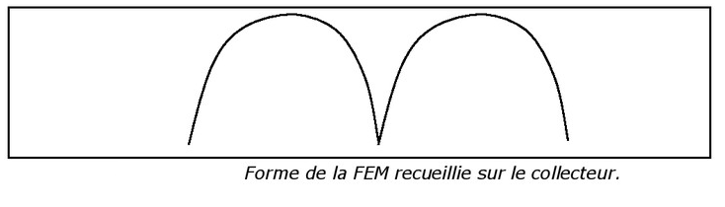
Génération de courant continu
Génératrices
Collecteur-redresseur
L'astuce consiste à relier chaque extrémité d'une voie d'enroulement à une lamelle de cuivre indépendante (l'ensemble des lamelles s'appelle le collecteur).
après un demi-tour, le contact frottant 1 (charbon appuyé par un ressort) sera toujours en contact avec la lamelle reliée au conducteur ayant le potentiel le plus élevé et la tension E recueillie sera toujours de même sens.

Slide 10
Génération de courant continu
Génératrices
Collecteur-redresseur
En fait, plusieurs voies d'enroulement, décalées d'un angle α, sont montées sur le rotor.
Prenons le cas de deux voies décalées de 90°
Sur un demi-tour, nous obtenons, avec la voie dessinée en rouge, la FEM unidirectionnelle.
Mais, dans ce laps de temps, il se produit le même phénomène avec la voie dessinée en bleu, et ce avec un décalage de 90°.
La FEM E recueillie sur le bornier de connexion est donnée par l
Pour n voies décalées de α, nous aurons n FEM décalées de α
Soit une tension sensiblement continue.

Slide 11
Génération de courant continu
Génératrices
Collecteur-redresseur
Le collecteur est donc un redresseur mécanique de la tension.
La figure montre un ensemble collecteur et balais
On peut constater que, lors de la rotation, alors qu'une lame quitte le charbon, une autre arrive en contact avec lui.
On a donc une succession de fermetures-ouvertures de contact.
Chacune de ces connexions-déconnexions est génératrice d'un arc électrique entre la lame et le charbon (balai).
Ces arcs répétitifs sont source d'usure prématurée des balais et générateurs de parasites.
Cette partie de la machine entraînera donc des opérations de maintenance, donc un coût, et les parasites devront être traités par différents moyens car ils gênent les télécommunications.

Slide 12
Génération de courant continu
Génératrices
Réaction magnétique d'induit
Les charbons sont positionnés sur la ligne neutre (ligne perpendiculaire au champ).
Lorsque la génératrice débite un courant, les conducteurs de l'induit sont parcourus par un courant.
Or, nous savons qu'un conducteur parcouru par un courant génère un champ magnétique.
Ce champ magnétique créé par les conducteurs d'induit (Hi) se combine avec le champ inducteur (H) et donne un champ résultant (HR) qui ne se propage pas en ligne droite entre les pôles inducteurs.
Ce phénomène est appelé réaction magnétique d'induit.

Slide 13
Génération de courant continu
Génératrices
Réaction magnétique d'induit
On peut penser qu'il suffit alors de caler les charbons sur la nouvelle position de la ligne neutre,
Mais lorsque le courant dans les conducteurs d'induit augmente ou diminue dans de grandes proportions (débit différent de la génératrice, lorsque le nombre de charges varie), ces conducteurs génèrent un champ magnétique différent.
La combinaison du champ inducteur et du champ créé par l'induit donnera une distorsion du champ total différente et, par conséquent, un nouveau décalage de la ligne neutre (dans le sens de la rotation).
Les charbons n'étant plus sur cette ligne neutre commuteront des conducteurs parcourus par une intensité importante donnant des arcs électriques destructeurs.
On y remédie, sur les machines de forte puissance, par l'adjonction d'enroulements de commutation.

Slide 14
Génération de courant continu
Génératrices
Réaction magnétique d'induit
On y remédie, sur les machines de forte puissance, par l'adjonction d'enroulements de commutation.
Ce sont des enroulements branchés en série avec le rotor.
Ils sont donc parcourus par le courant I débité par la génératrice, de telle manière qu'ils génèrent un champ venant s'opposer à la réaction magnétique d'induit.

Slide 15
Génération de courant continu
Génératrices
Types de génératrices
Les constituants d'une génératrice :
un inducteur parcouru par un courant d'excitation générant le flux inducteur ;
un induit constitué de conducteurs coupant le flux inducteur et générant une FEM un collecteur chargé de rendre la FEM induite unidirectionnelle

Slide 16
Génération de courant continu
Génératrice à excitation indépendante
Une telle génératrice est appelée « génératrice à excitation séparée » ou « à excitation indépendante»,
Le courant I_{Ex} est fourni par une source d'énergie extérieure à la génératrice.
Cette génératrice ne présente aucun intérêt en aéronautique

Slide 17
Génération de courant continu
Génératrice shunt ou a excitation parallèle
La génératrice shunt est le type de génératrices le plus utilisé sur aéronef.
L'inducteur est connecté sur l'induit.
Les masses polaires, même en absence de courant parcourant les bobines de l'inducteur, présentent une induction rémanente.

Slide 18
Génération de courant continu
Génératrice shunt ou a excitation parallèle
Dès l'entraînement de la génératrice, ce flux rémanent crée dans l'induit une petite FEM (e), qui donne alors naissance à un petit courant d'excitation (étape 1).
Ce petit courant circulant dans l'inducteur vient, en s'ajoutant au flux rémanent, renforcer le champ inducteur, ce qui crée une augmentation de FEM (étape 2).
Cette augmentation de FEM augmente le courant inducteur, qui augmente la FEM, qui augmente le courant inducteur, et ainsi de suite (étape 3).
La génératrice shunt est donc un dispositif à amorçage autonome (autoexcitation).

Slide 19
Génération de courant continu
Génératrice shunt ou a excitation parallèle
Elle est auto-excitée à condition de disposer d'un flux rémanent à la mise en route.
Ce flux rémanent est dû à l'aimantation rémanente des masses polaires.
Cette aimantation rémanente peut, dans certains cas, disparaître (surchauffe du métal constituant les masses polaires, inversion du flux dans l'inducteur suite à un mauvais branchement...).
On peut recréer cette aimantation rémanente en faisant passer dans le bon sens un fort courant dans les bobines de l'inducteur, soit au moyen d'une source externe connectée par la maintenance, soit, sur certains aéronefs, d'une commande accessible au poste de pilotage.
On dit alors que l'on flashe la génératrice.

Slide 20
Génération de courant continu
Génératrice shunt ou a excitation parallèle
La génératrice shunt présente une courbe U = f(I) relativement stable sur une large plage et est donc apte à la création d'un réseau à tension constante.
Comme dans un avion nous souhaitons une tension relativement stable, la génératrice shunt est donc la plus utilisée sur aéronef.

Slide 21
Génération de courant continu
Génératrice série
Dans la génératrice série, l'inducteur est en série avec l'induit, et c'est donc le courant débité par la génératrice qui crée le flux inducteur.
L'inconvénient de ce type de branchements est que la génératrice ne peut pas s'amorcer à vide.
Elle doit être reliée à une charge extérieure, afin que son inducteur soit parcouru par un courant.
La caractéristique de cette génératrice ne la rend pas apte à l'alimentation d'un réseau à tension constante, mais à intensité constante.
Elle n'est donc pas utilisée en aéronautique.

Slide 22
Génération de courant continu
Génératrice compound
Elle regroupe la génératrice shunt et série.
Elle comporte donc deux inducteurs : l'un en parallèle sur l'induit, et l'autre en série.
Elle peut donc s'amorcer à vide, grâce à l'inducteur shunt, mais elle doit débiter pour que l'inducteur série joue son rôle.

Slide 23
Génération de courant continu
Génératrice compound
Notons, sur le schéma d'une génération King 200 que la génératrice dispose d'un enroulement série appelé enroulement de compensation.
Cet enroulement a pour but de limiter la chute de tension de la génératrice à forte charge.
Etant traversé, comme dans la génératrice série, par le courant débité, son flux vient s'additionner au flux de l'enroulement shunt et donne ainsi une caractéristique tension/débit encore plus constante à fort débit.

Slide 24
Génération de courant continu
Régulation de tension
Comme tout générateur, une génératrice présente une résistance interne. Ceci a pour conséquence :
si la génératrice est à vide (circuit de gauche), aucun courant ne circule dans sa résistance interne r (résistance de l'induit), et on retrouve donc E (FEM de la génératrice) sur le bornier de sortie ;
si la génératrice est connectée sur une charge R (circuit de droite), un courant I = E/(R + r) circule et il se crée alors une chute de tension interne (ri) dans la génératrice ;
on ne retrouve alors plus que U = E - ri en sortie de la génératrice.

Slide 25
Génération de courant continu
Régulation de tension
Nous ne pouvons pas supprimer la chute de tension ri,
mais nous pouvons augmenter E afin de garder U = E - ri constante.
Pour augmenter E, il faut donc augmenter ϕ et, pour cela, augmenter le courant inducteur (ϕ= kI).
dans le cas d'une augmentation de tension U, il faudra diminuer E.
La solution retenue est donc de mettre un élément de résistance variable en série dans le circuit inducteur.
Cette résistance variable (Rx) devra diminuer automatiquement si U diminue, de façon à augmenter I inducteur, donc ϕ, donc E (réciproquement, si U augmente).

Slide 26
Génération de courant continu
Régulation de tension
Dans ce type de régulateurs, la résistance variable est constituée d'un empilement de disques de carbone compressés par un ressort dont le tarage est réglable.
Une bobine soumise à la tension de sortie de la génératrice augmente la compression des rondelles(ou la diminue) en fonction de la tension de sortie.

Slide 27
Génération de courant continu
Régulation électronique
Les régulateurs de tension sont maintenant électroniques et réalisés à base de semi-conducteurs (ampli opérationnel, diode Zener et transistors).
On n'intervient plus sur le réglage et ils prennent peu de place.
Un ampli opérationnel (OPS) compare la tension de sortie de la génératrice avec une valeur de consigne (U_{Consigne}) déterminée par la résistance (R_{reglage})
Un écart entre les deux tensions délivre une tension d'erreur.
Cette tension est appliquée à la base d'un transistor et le fait plus ou moins conduire, régulant la tension en modulant le courant d'excitation comme le faisait précédemment la pile de carbone.

Slide 28
Génération de courant continu
Géné-starter
Une génératrice convertit une puissance mécanique en énergie électrique
si l'on alimente une génératrice électriquement, elle se comporte alors en moteur électrique convertissant l'énergie électrique qui l'alimente en énergie mécanique.
Lorsque la séquence de démarrage est terminée, le circuit de commutation supprime l'alimentation de la génératrice qui, entraînée maintenant mécaniquement par le moteur, fournit de l'énergie électrique au réseau de bord.
Une géné-starter est donc une génératrice fonctionnant à tour de rôle en moteur et en générateur.

Slide 29
Génération de courant continu
Protection courant inverse
une génératrice recevant une tension d'alimentation tourne en moteur.
Dans le cas où la tension du réseau auquel est reliée la génératrice est supérieure à la tension fournie par la génératrice, il va s'établir un courant du réseau vers la génératrice (courant inverse).
Celle-ci tournerait alors en moteur, ce qui peut être dommageable.
Une génératrice n'est donc pas reliée au réseau de bord directement, mais à travers un organe de protection : le conjoncteur-disjoncteur.
Il s'ouvre automatiquement si le courant circule dans le mauvais sens et ne peut être fermé que lorsque les conditions redeviennent normales.

Slide 30
Génération de courant continu
Conjoncteur-disjoncteur
Le conjoncteur-disjoncteur a deux buts :
permettre de connecter la génératrice au réseau de bord seulement Condition nécessaire:
Tension Gene > Tension réseau Bord
Donc : Courant sens génératrice → réseau (conjonction) ;
déconnecter la génératrice du réseau de bord si un courant s'établit sens réseau → génératrice (15 à 25 ampères) (disjonction).
L'ensemble sera donc composé d'un relais comportant deux bobines :
(B₁) est conçue de façon à actionner le contact de puissance (C) que si la tension d'alimentation dépasse une valeur donnée cette bobine s'appelle bobine de tension ;
(B₂) est constituée d'une simple spire traversée par le courant débité (spire série) ; son flux s'ajoute à la bobine de tension pour la conjonction si le courant circule dans le sens correct(renforce la conjonction) son flux se retranche de celui de la bobine de tension si le courant circule dans le sens contraire (créant la disjonction).

Slide 31
Génération de courant continu
Conjoncteur-disjoncteur
Ce type de conjoncteur-disjoncteur simple présente deux défauts :
génératrice est branchée à l'envers: C fermera quand même;
si elle est branchée correctement et si sa tension chute juste en dessous de la tension de collage:
C s'ouvre
alors I débitée passe à zéro
U_{GEN} remonte (U_{Gen} = E – ri)
Possibilité fermeture C
Le phénomène se renouvelle.
Ce phénomène de battement créateur d'arcs (I traversant C peut être de 200 à 400 ampères) est préjudiciable au circuit.
Des améliorations ont donc été apportées au modèle de base.

Slide 32
Génération de courant continu
Conjoncteur-disjoncteur
La bobine de tension B1 est polarisée par la diode: elle n'autorisera l'alimentation de la bobine du relais principal que si la génératrice est connectée dans le bon sens.
L'ensemble B1-B2 ne sert que de relais pilote au relais principal
Le relais principal connecte la génératrice au réseau de bord
limiter le battement en choisissant des tensions de collage légèrement différentes pour le relais pilote et le relais principal.
Ce type de conjoncteur-disjoncteur peut être utilisé sur un monomoteur.
Sur un avion bimoteur, la génération est constituée de deux génératrices couplées en parallèle.
Si ce type d'installations ne permet pas de réaliser la connexion de la deuxième génératrice sans problème.
Il existe donc pour ce type d'avions un conjoncteur-disjoncteur différentiel polarisé.

Slide 33
Génération de courant continu
Conjoncteur-disjoncteur différentiel polarisé
Dans le conjoncteur-disjoncteur polarisé précédent, la bobine de tension B1 est soumise à une tension dépendant seulement de la tension U_{Gen}
Conjoncteur-disjoncteur différentiel polarisé est nécessaire lorsque l'on veut coupler deux génératrices au réseau de bord.
Les génératrices sont couplées en parallèle.
En effet, avant de la connecter à la bus, seule la batterie est éventuellement connectée.
Une batterie ne peut pas avoir une tension supérieure à sa tension maximale à pleine charge.
On connaît ce paramètre, et il est fixe.
Il suffit donc de régler la tension génératrice et la tension de collage du relais pilote à une tension légèrement supérieure à la tension batterie pour être sûr que le courant s'établisse de la génératrice vers la bus.
Dans le cas de deux génératrices reliées à la bus, il faut être sûr que la tension de la deuxième génératrice soit légèrement supérieure (2 %) à la tension bus, donc à la tension de la première génératrice connectée avant de la connecter sur la bus.

Slide 34
Génération de courant continu
Conjoncteur-disjoncteur différentiel polarisé
La bobine B₁ sera alimentée par la différence de potentiel entre la génératrice et la bus.
Le circuit sera également réalisé de telle sorte que le relais pilote colle seulement si la tension génératrice est supérieure à la tension bus (polarisation).
C'est le rôle du conjoncteur-disjoncteur polarisé différentiel de s'assurer de tout cela, et bien sûr, il continue de jouer son rôle de protection en courant inverse par la bobine B₂.
Le conjoncteur-disjoncteur n'existe que sur les générations avec génératrices à courant continu.
Les avions équipés d'alternateurs pour générer une tension continue n'ont pas besoin de protection courant inverse du fait des diodes de redressement ne laissant circuler le courant que dans un seul sens. Mais il existe toujours un contacteur pour relier la génératrice au réseau.

Slide 35
Génération de courant alternatif

Slide 36
Génération de courant alternatif
Alternateur monophasé
L'alternateur est basé sur la création d'une FEM induite par variation de flux dans un bobinage.
Alternateur à aimant permanent
L'alternateur le plus simple est l'alternateur à aimant permanent.
Un aimant permanent tourne devant un ensemble de bobinage.
Les bobinages sont alternativement en regard d'un pôle de l'aimant, puis de l'autre.
La variation de flux induit une FEM dans les bobinages.
L'aimant permanent crée le flux inducteur. Il tourne: Le rotor est l'inducteur
Le bobinage est fixe (statique) et il est induit par les variations du flux inducteur: Le stator est l'induit.
Notons que dans les génératrices à courant continu, c'est l'inverse que nous avons étudié : le rotor était l'induit et le stator était l'inducteur.

Slide 37
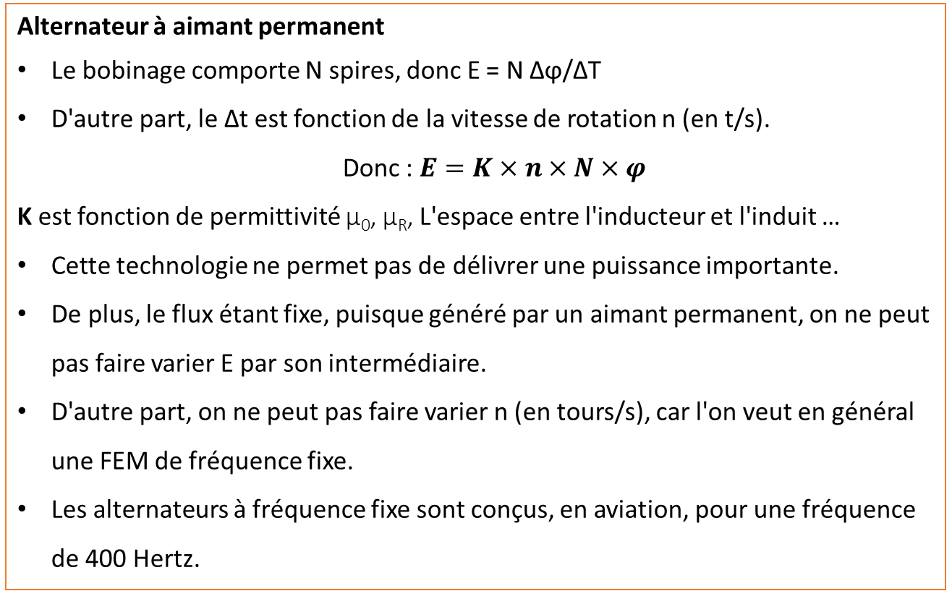
Génération de courant alternatif
Alternateur monophasé
Alternateur à aimant permanent
Le bobinage comporte N spires, donc E = N Δϕ/ΔT
D'autre part, le Δt est fonction de la vitesse de rotation n (en t/s).
Donc : $E=K×n×N×φ$
K est fonction de permittivité μ₀, μ_{R}, L'espace entre l'inducteur et l'induit …
Cette technologie ne permet pas de délivrer une puissance importante.
De plus, le flux étant fixe, puisque généré par un aimant permanent, on ne peut pas faire varier E par son intermédiaire.
D'autre part, on ne peut pas faire varier n (en tours/s), car l'on veut en général une FEM de fréquence fixe.
Les alternateurs à fréquence fixe sont conçus, en aviation, pour une fréquence de 400 Hertz.

Slide 38
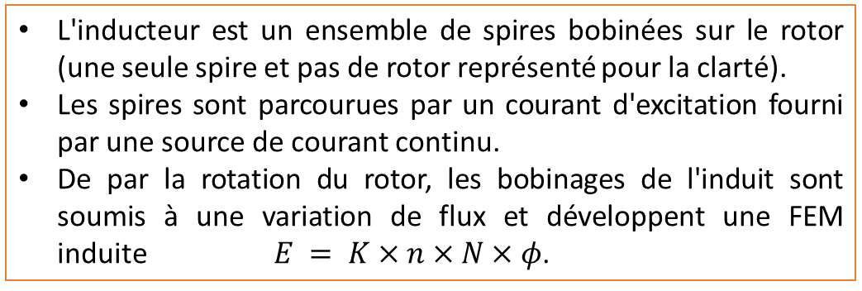
Génération de courant alternatif
Alternateur à bagues et balais
L'inducteur est un ensemble de spires bobinées sur le rotor (une seule spire et pas de rotor représenté pour la clarté).
Les spires sont parcourues par un courant d'excitation fourni par une source de courant continu.
De par la rotation du rotor, les bobinages de l'induit sont soumis à une variation de flux et développent une FEM induite $E = K×n×N×φ$.
Nous pouvons maintenant faire varier I_{EX}, donc le flux inducteur, en jouant sur R_{EX} placée dans le circuit, et ainsi obtenir un flux réglable afin d'obtenir la FEM E souhaitée.
Le courant I_{EX} est de faible valeur et son passage par l'ensemble bagues et balais (contacts frottants) pose moins de problème.
Le courant de ligne I_{L} de forte valeur passe par des connections fixes.
La fréquence de la FEM E obtenue dépend de la vitesse de rotation de l'inducteur.
Dans notre exemple, l'inducteur est constitué d'un seul enroulement et il présente donc, comme un aimant, un seul pôle nord et un seul pôle sud (une paire de pôles).
Dans notre exemple, l'inducteur est constitué d'un seul enroulement et il présente donc, comme un aimant, un seul pôle nord et un seul pôle sud (une paire de pôles).

Slide 39
Génération de courant alternatif
Alternateur à bagues et balais
Afin d'augmenter la fréquence F de la FEM obtenue sans augmenter n (t/s), le rotor présente souvent plusieurs paires de pôles.
Ainsi, pour une même vitesse de rotation, l'alternance nord-sud est plus fréquente, et donc la fréquence plus élevée.
La fréquence dépend donc de la vitesse de rotation et du nombre de paires de pôles:
F = p x n
Avec n en t/s et p le nombre de paires de pôles

Slide 40
Génération de courant alternatif
Alternateur à bagues et balais
Afin d'obtenir un stator à plusieurs paires de pôles, deux technologies existent
le rotor à pôles saillants, facile de construction, mais présentant éventuellement un balourd ; il n'est retenu que pour les alternateurs de petite et moyenne puissance ;
le rotor à pôles lisses, utilisé sur les machines de plus forte puissance tournant à vitesse élevée ; les conducteurs sont noyés dans des encoches.
Rotor tétrapolaire à pôles saillants (à gauche) et rotor hexapolaire à pôles lisses (à droite).

Slide 41
Génération de courant alternatif
Alternateur à bagues et balais
Les alternateurs à bagues et balais existent sur les avions relativement petits et peu gourmands en énergie.
Ils sont entraînés par le moteur sans régulation de vitesse.
Ils délivrent donc une FEM de fréquence variable ;
on les appelle alternateurs VFG (variable frequency generator).
Ils sont refroidis par une ventilation dynamique (prise d'air à l'extérieur - RAM).
cet alternateur nécessite une source continue pour son excitation.
Les avions de ligne sont équipés d'alternateurs plus puissants et de technologie différente bagues ni balais ; «brushless»

Slide 42
Génération de courant alternatif
Alternateur triphasé
L'alternateur décrit précédemment délivre une tension monophasée.
Afin d'obtenir une tension triphasée, nous conserverons le même système inducteur, mais le stator sera différent.
Le stator est composé de trois ensembles de bobinages décalés de 120°.
Ainsi, ce que nous avons développé juste avant concernant l'obtention d'une FEM pour un bobinage statorique il se produira dans les trois ensembles une FEM alternative
décalage entre les trois FEM de 120° (FEM triphasée).

Slide 43
Génération de courant alternatif
Alternateur triphasé
a) Alternateur sans bagues ni balais (« brushless »)
L'alternateur sans bagues ni balais équipe les avions nécessitant une forte puissance.
Il requière moins de maintenance et est plus fiable.
De par son principe, il est autonome, c'est-à-dire qu'il ne nécessite pas de source d'excitation extérieure.
Trois alternateurs sont montés sur le même arbre d'entraînement (ω) :
un alternateur à aimant permanent (PMG),
un alternateur d'excitation
l'alternateur principal.

Slide 44
Génération de courant alternatif
Alternateur sans bagues ni balais «brushless»
L'arbre entraîne l'aimant permanent du permanent magnet generator (PMG).
Dès la rotation, une tension alternative est induite dans le stator, puis transformée en courant continu dans le régulateur de tension afin d'alimenter l'inducteur de l'alternateur d'excitation.
L'alternateur d'excitation produit, grâce au rotor tournant dans le champ inducteur, une FEM triphasée.
Cette tension triphasée est redressée par un pont de diodes monté dans l'arbre de transmission et la tension continue obtenue en sortie alimente alors le rotor inducteur de l'alternateur principal.
Une FEM triphasée est ainsi disponible sur le stator de l'alternateur principal pour alimenter le réseau de bord.
La tension de sortie est réinjectée dans le régulateur, puis transformée en continu pour venir, par circulation d'un courant régulé, créer un champ inducteur plus fort dans l'inducteur de l'alternateur d'excitation.

Slide 45
Génération de courant alternatif
Alternateur sans bagues ni balais «brushless»
Deuxième solution, plus proche de la réalité technologique, mais le principe est le même.
L'aimant du PMG est monté sur le stator et est combiné avec le stator de l'alternateur d'excitation.
La séquence est alors :
rotation, induction d'une FEM dans le rotor de l'alternateur d'excitation à cause de l'aimant (fixe et combiné avec le stator de l'alternateur d'excitation cette fois-ci) ;
excitation de l'alternateur principal à travers le pont de diodes ;
prélèvement de la tension de sortie réinjectée dans le régulateur, puis transformée en continue pour venir renforcer le champ de l'aimant par circulation d'un courant régulé dans l'inducteur de l'alternateur d'excitation.
La puissance des alternateurs s'exprime en volts-ampères (VA), ou plutôt en kVA (puissance apparente).

Slide 46
Génération de courant alternatif
Régulation de tension
La tension de sortie de l'alternateur principal est comparée à une tension de référence.
La tension d'erreur vient piloter un système jouant le rôle d'une résistance variable qui, en fonction de sa valeur module le courant inducteur de l'alternateur d'excitation.
La tension de sortie de l'alternateur d'excitation est ajustée à une valeur telle que la tension réseau est correcte.

Slide 47
Génération de courant alternatif
Régulation de fréquence
Nous avons étudié, avec la relation F = p x n, que la fréquence dépend pour un alternateur donné (p donné) de la vitesse d'entraînement de l'alternateur.
Or, la vitesse d'entraînement de l'alternateur dépend de la vitesse de rotation du réacteur.
Ce régime est très variable et donne des fréquences allant de 350 (tout réduit) à 800 Hz (pleine poussée) environ.
Quelle que soit la technologie de l'alternateur utilisée, entraîné directement ou par un réducteur, nous avons un VFG.
Nous allons voir qu'il n'est pas possible de coupler deux alternateurs VFG.
D'autre part, beaucoup d'équipements ne supportent pas une fréquence variable.
Il faut donc que le VFG délivre une fréquence fixe.
Jusqu'à ces dernières années, la règle était de délivrer une tension fixe de 115 volts à une fréquence de 400 Hz.

Slide 48
Génération de courant alternatif
Commandes
Afin de pouvoir agir sur l'alternateur, des commandes sont à disposition
Commande du relais d'excitation (RE). Elle permet d'autoriser ou non le passage du courant d'excitation délivré par le régulateur de tension vers l'inducteur de l'alternateur d'excitation.
Commande du relais de ligne (RL). Il permet de connecter les sorties de l'alternateur principal à la bus du réseau triphasé.

Slide 49
Génération de courant alternatif
Association des générateurs et des récepteurs
Par association, on entend le type de liaison réalisé entre le générateur triphasé et la charge (ou servitude) alimentée par le générateur.
Les associations étudiées permettent de réduire le nombre de fils de liaison entre générateur et charges par mise en commun d'un pôle de chaque générateur.
Il existe deux sortes d'associations possibles :
le montage étoile ;
le montage triangle.

Slide 50
Génération de courant alternatif
Association des générateurs et des récepteurs
a) Le montage étoile
Les trois neutres des alternateurs monophasés constituant l'alternateur triphasé (générateurs Gi, G2, G3) sont reliés ensemble.

Slide 51
Génération de courant alternatif
Association des générateurs et des récepteurs
Nous symboliserons seulement le bobinage générateur de tension.
Ce montage est en fait trois fois le même avec un élément commun, le neutre.
Considérons les impédances Z égales.
Si chaque bobinage du générateur délivre une tension E identique, les courants I, appelés courants de ligne, sont égaux et de valeur E/Z ampères.
Ils se referment au générateur par le neutre.
Les courants J= I: ce sont les courants de phase
En vertu de la loi de Kirchoff, le courant de neutre est nul.
On peut donc, en théorie, se dispenser de câbler le fil neutre, qui ne transporte aucun courant.
Cependant, sur un aéronef, les impédances seront rarement égales et donc le courant I_{N} ≠0

Slide 52
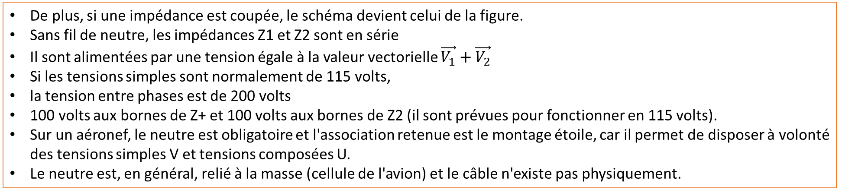
Génération de courant alternatif
Association des générateurs et des récepteurs
De plus, si une impédance est coupée, le schéma devient celui de la figure.
Sans fil de neutre, les impédances Z1 et Z2 sont en série
Il sont alimentées par une tension égale à la valeur vectorielle $\vec{V_{1}}+\vec{V_{2}}$
Si les tensions simples sont normalement de 115 volts,
la tension entre phases est de 200 volts
100 volts aux bornes de Z+ et 100 volts aux bornes de Z2 (il sont prévues pour fonctionner en 115 volts).
Sur un aéronef, le neutre est obligatoire et l'association retenue est le montage étoile, car il permet de disposer à volonté des tensions simples V et tensions composées U.
Le neutre est, en général, relié à la masse (cellule de l'avion) et le câble n'existe pas physiquement.

Slide 53
Génération de courant alternatif
Le montage triangle
Ne sont représentées que les trois impédances réceptrices alimentées par l'alternateur
le montage triangle n'est pas utilisé pour concevoir le système électrique d'un avion car il impose d'avoir un système d'impédances équilibré.
On peut, par contre, le rencontrer en capteur de vitesse ou tachy-génératrices.
Pour un avion, les alternateurs sont soit des alternateurs principaux, soit des alternateurs de secours
Ils sont entraînés par des systèmes mécaniques différents:
les moteurs de l'aéronef via un système mécanique (chapitre suivant) ;
un APU (Auxiliary Power Unit), sorte de moteur de secours ;
un système appelé RAT (Ram Air Turbine), sorte d'éolienne ;
un moteur hydraulique.
Même branchement « triangle »

Slide 54
APU
L'APU (Auxiliary Power Unit) est un groupe auxiliaire de puissance embarqué générant de l'énergie pneumatique et de l'électricité.
Il permet, au sol de se passer de groupe de démarrage, de climatisation et de groupe de parc.
Il permet, en vol, dans certaines limites, de disposer d'une source d'énergies pneumatique et électrique de secours ou d'appoint.
Il repose sur l'assemblage d'un turboréacteur, d'un compresseur et d'un (au moins) alternateur.
L'alternateur doit posséder les mêmes caractéristiques que ceux de la génération principale en ce qui concerne la tension et la fréquence.
La régulation de tension est classique avec un régulateur ou un GCU (Generator Control Unit) identique à ceux des alternateurs principaux.
La régulation de fréquence repose sur une régulation de vitesse du groupe turboréacteur en fonction de la charge au moyen d'un régulateur carburant agissant sur le dosage.

Slide 55
Alternateur de secours
Certains avions possèdent un alternateur de secours en plus de celui de l'APU.
Son rôle et sa position dans le circuit ne sont pas identiques à l'alternateur APU.
Cet alternateur de petite puissance (5,5 kVA) est entraîné par une énergie hydraulique via un moteur hydraulique (A320-A340).

Slide 56
RAT (T)
La RAT (Ram Air Turbine) est une source d'énergie de secours.
Elle est constituée d'une éolienne entraînée par le vent relatif logée dans l'aile (par exemple)
Elle permet de disposer d'un minimum de puissances hydraulique et électrique afin de garder le contrôle de l'aéronef.
L'énergie hydraulique délivrée par la pompe permet
d'activer les commandes de vol principales
d'entraîner un petit alternateur de secours (3,5 kVA sur A340).

Slide 57
Constant Speed Drive et IDG 1
Constant Speed Drive
Le Constant Speed Drive (CSD, ou CSDU pour Unit) est un système d'entraînement hydromécanique
intercalé entre le réacteur et l'alternateur
qui donne une vitesse de rotation alternateur constante quel que soit le régime moteur
But: obtenir une fréquence alternateur constante.

Slide 58
Constant Speed Drive et IDG 1
Constant Speed Drive
Le principe simplifié est le suivant:
Si la fréquence détectée en sortie de l'alternateur est incorrecte
un signal (« Signal Cde ») est envoyé sur un mécanisme « SERVO TRIM »)
il commande le plateau à inclinaison variable d'une pompe hydraulique.
Le débit de la pompe varie, et donc le débit d'alimentation du moteur hydraulique qu'elle alimente.
La vitesse du moteur varie en conséquence et régule la vitesse d'entraînement de l'alternateur.
La fréquence est ainsi maintenue à 400 Hz ± 5 %.
Sur certains avions anciens, une commande permet à l'équipage de régler manuellement la fréquence de l'alternateur autour de 400 Hz en jouant sur le CSD puis, ensuite, le CSD maintient cette fréquence.
Le CSD fournit à l'alternateur une puissance mécanique P = Cω.
Comme ω doit rester fixe (fréquence fixe), on jouera donc sur le couple fourni afin de faire varier P.

Slide 59
Constant Speed Drive et IDG 1
Constant Speed Drive
Commandes et contrôles CSD
Le CSD étant un dispositif hydromécanique, on surveille :
la pression d'huile ;
la température d'huile ;
la survitesse ;
la sous-vitesse.
L'huile du CSD est refroidie en passant dans un radiateur souvent situé dans le fan du réacteur (ventilation dynamique).

Slide 60
Constant Speed Drive et IDG 1
Constant Speed Drive
Une commande (CSDU Disconnect) sous cache est à la disposition de l'équipage pour, dans certain cas, interrompre l'entraînement du CSD afin d'éviter la destruction de celui-ci.
un appui sur le bouton poussoir (1) alimente l'électroaimant et provoque le retrait du verrou (2).
Sous l'action du ressort (3), l'axe de la poignée de décrabotage descend sur la vis sans fin en rotation.
Le crabot est entraîné vers la gauche et désaccouple le CSD de l'arbre d'entrée
Le CSD ne se sépare pas de l'alternateur.
Le décrabotage se fait par application d'une check-list.
Il ne peut s'effectuer que moteur tournant (la vis sans fin doit tourner).
Cette action est irréversible en vol.
Le recrabotage est effectué au sol par la maintenance,
Il se fait en tirant sur la poignée de recrabotage située sur le CSD (donc dans le réacteur).
La vis sans fin est libérée, le ressort pousse le crabot qui reprend sa place.
Le solénoïde du verrou n'étant plus alimenté, la poignée reste verrouillée.
Le recrabotage ne peut s'effectuer qu'au sol et moteur arrêté.

Slide 61
Constant Speed Drive et IDG 1
Constant Speed Drive
Contrôle des températures
Sur l'instrument de la figure , on a l'indication d'une température en permanence, puis une deuxième température en appuyant sur « CSD TEMP PUSH FOR RISE »:
Principe: Le CSD peut surchauffer :
car on lui demande trop de travail (surcharge alternateur) ;
car la ventilation est mauvaise ;
car il se dégrade (frottements internes très importants).

Slide 62
Constant Speed Drive et IDG 1
Constant Speed Drive
Si la température d'entrée et la température de sortie sont élevées: c'est que l'huile est chaude sur tout le parcours.
Cela peut-être dû à une surcharge : la check-list nous invite à un délestage
si la surchauffe se poursuit, nous pouvons suspecter une mauvaise ventilation.
Si la température d'entrée est correcte mais que la température de sortie est élevée:
le radiateur remplit bien sa fonction mais le gain de température est interne au CSD ;
on doit suspecter une détérioration de celui-ci.
Cela entraînera un décrabotage, donc la perte d'un alternateur jusqu'à la fin du vol.

Slide 63
Constant Speed Drive et IDG 1
L'IDG (Integrated Drive Generator)
L'IDG est un élément indissociable comprenant un CSD monté dans le même boîtier que l'alternateur.
Le refroidissement de l'huile n'est plus fait par ventilation dynamique, mais par un échangeur huile/carburant.
L'IDG équipe la plupart des avions modernes.
On ne surveille plus que la température de sortie de l'IDG. L'analyse précédente des températures n'est plus d'actualité (surchauffe = décrabotage).

Slide 64
Constant Speed Drive et IDG 1
L'IDG (Integrated Drive Generator)
Que l'avion soit avec CSD ou IDG, la maintenance doit vérifier le niveau d'huile à chaque contrôle journalier.
Un allumage du voyant de baisse de pression d'huile entraîne un décrabotage du CSD sous peine de destruction.
Un niveau d'huile supérieur à la normale peut provoquer un mauvais fonctionnement : pas d'ajout d'huile intempestif.

Slide 65
Régulation électronique
C'est la dernière version de génération alternative.
L'alternateur est un VFG (simplicité, gain de poids et de coût). En sortie de l'alternateur est placé un circuit électronique appelé cycloconvertisseur, chargé de convertir une fréquence variable en fréquence fixe.
L'alternateur est donc entraîné à une vitesse de rotation variable, mais il délivre une fréquence fixe.
On appelle un tel alternateur un VSCF (Variable Speed Constant Frequency).

Slide 66
Transformation
La transformation d'énergie est très fréquente à bord des avions, vu la multiplicité des technologies mises en œuvre.
On peut transformer une source d'énergie d'une tension vers une autre ou d'une fréquence vers une autre, comme nous l'avons vu avec une génération à fréquence variable.

Slide 67
Transformation
Transformateurs de tension
Un transformateur est basiquement constitué de deux enroulements bobinés sur un circuit ferromagnétique.
Une bobine (appelée primaire) de N1 spires est alimentée par une tension alternative U1 et produit une induction magnétique.
La deuxième bobine (appelée secondaire) est induite par la première et est le siège d'une FEM induite U2 proportionnelle au flux du fait de l'induction générée par le primaire et à son nombre de spires N2.

Slide 68
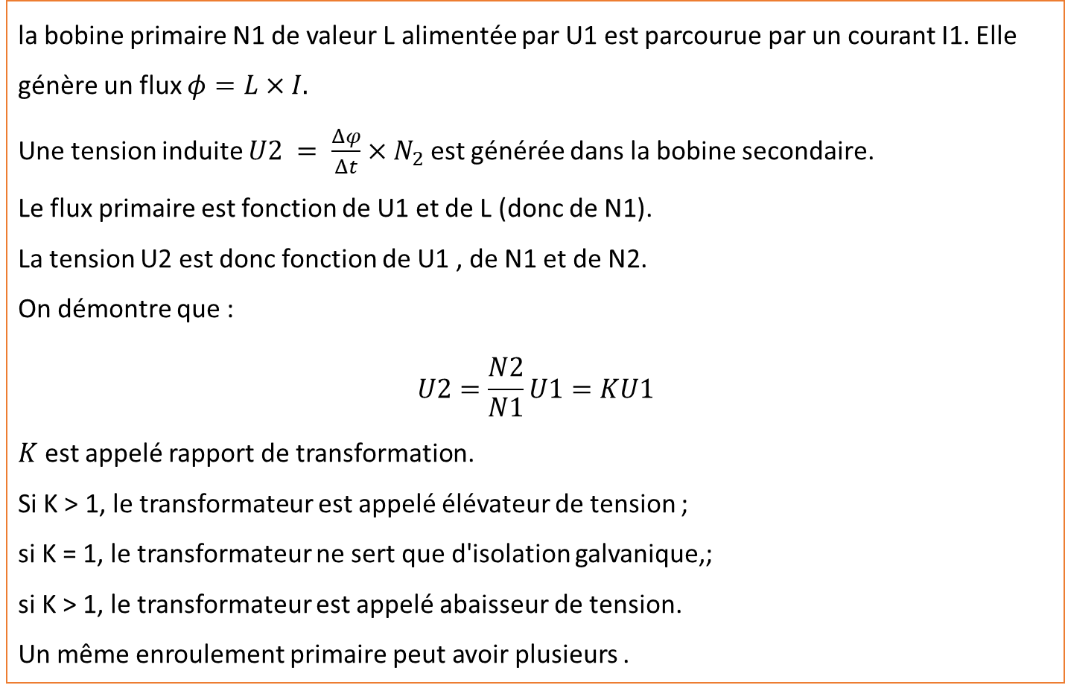
Transformation
Transformateurs de tension
la bobine primaire N1 de valeur L alimentée par U1 est parcourue par un courant I1. Elle génère un flux $φ=L×I.$
Une tension induite $U2 = \frac{Δφ}{Δt}×N_{2}$est générée dans la bobine secondaire.
Le flux primaire est fonction de U1 et de L (donc de N1).
La tension U2 est donc fonction de U1 , de N1 et de N2.
On démontre que :
$$U2=\frac{N2}{N1}U1=KU1$$
$K$ est appelé rapport de transformation.
Si K > 1, le transformateur est appelé élévateur de tension ;
si K = 1, le transformateur ne sert que d'isolation galvanique,;
si K > 1, le transformateur est appelé abaisseur de tension.
Un même enroulement primaire peut avoir plusieurs .

Slide 69
Transformation
Transformateurs de tension
Les réseaux triphasés utilisent des transformateurs triphasés,
soit trois bobines primaires et trois bobines secondaires sur le même circuit magnétique.
Les bobines sont couplées en étoile ou en triangle.
Un transformateur rayonne un champ magnétique perturbateur. Il faut donc le blinder pour éviter de perturber les instruments voisins.
Un transformateur chauffe en fonctionnement normal à cause des courants de Foucault dans le circuit magnétique,
Il est constitué d'un empilement de tôles afin de limiter leurs effets.
Les transformateurs sur aéronef sont souvent utilisés pour :
Abaisser la tension: convertir le 115/200 V en 26 V alternatif,
Obtenir du courant continu basse tension 24 V en les incorporant dans un dispositif appelé TRU (Transformateur Rectifier Unit).

Slide 70
Transformation
Transformateurs redresseurs
Le rôle du TRU (Transformateur Rectifier Unit) est de fournir une tension continue à partir d'une tension alternative monophasée ou triphasée.
L'ensemble comporte au minimum :
un transformateur abaisseur de tension
un pont redresseur mono ou triphasé et d'un filtrage.
Sur les aéronefs où la source principale est un réseau triphasé, les transformateurs redresseurs alimentent, en fonctionnement normal, le réseau continu.

Slide 71
Transformation
Transformateurs d'intensité
Un fil parcouru par un courant alternatif crée autour de lui un champ magnétique variable.
Une bobine torique placée autour de ce fil est soumise à la variation de flux et devient le siège d'une tension induite.
Si le secondaire est ouvert (aucune charge connectée), la tension secondaire peut devenir très intense, car il n'y a pas de contre-flux.
Cela présente un danger et peut détruire par claquage l'isolant du transformateur d'intensité (TI).
Un TI ne doit jamais fonctionner avec le secondaire ouvert.
On rappelle que les ampères-tours sont le produit N x I.
Les ampères-tours du primaire sont égaux à ceux du secondaire :
N1 x I1= N2 x I2
Le primaire est constitué de N1 spires (dans la figure une spire).
Le secondaire de N2 spires (exemple, 100).
Le rapport de transformation K est donc de N1/N2 = 1/100, donc I2/I1 = 1/100.
Si I1 = 500 A, le courant I2 = K x Ix = 5 A.
Les transformateurs d'intensité sont utilisés pour la mesure, le contrôle ou la protection des circuits.
Mesure d'une intensité avec un TI :
le TI ne nécessite pas d'ouvrir le circuit pour y insérer l'ampèremètre.
Ce système permet de mesurer de très fortes intensités avec un ampèremètre de petit calibre.
Comme le transformateur de tension, le transformateur d'intensité en alternatif seulement

Slide 72
Transformation
Convertisseurs statiques
Le rôle du convertisseur est de fournir une source alternative, sur des aéronefs
où la génération principale est une génération à courant continu,
où seule subsiste une source d'alimentation continue,.
Le principe (très simplifié) est de hacher du courant continu de façon à créer une variation de courant, donc de flux, dans l'enroulement primaire d'un transformateur.
On récupère alors au secondaire une tension alternative fonction du rapport de transformation (K).
Sur les aéronefs où la génération principale est alternative, on trouve au moins un convertisseur statique.
Son rôle est, en secours (avion sur batterie seule), de récupérer la tension continue de la barre bus secours continu et de générer un minimum de tension alternative : pour l'horizon de secours et l'alimentation de la barre bus secours alternative sur laquelle on trouvera en général le VOR-RMI et l'ADF du commandant de bord (liste non limitative donnée en exemple).

Slide 73
Distribution
Généralités distribution
Réseau de bord
Le réseau électrique d'un aéronef peut être très simple ou plus complexe.
La plupart des avions possèdent deux générateurs, qui alimentent le réseau de bord en parallèle.
Ceci permet une redondance en cas de panne d'un générateur et permet aussi de répartir les charges de façon à ne pas faire travailler les générateurs au maximum de leur capacité (load sharing).

Slide 74
Distribution
Généralités distribution
Réseau de bord: Couplage de deux génératrices-But du couplage :
a) disposer d'une puissance plus importante ;
disposer d'une redondance de source d'alimentation en cas de panne ;
avoir une tension du réseau de bord uniforme.
Il est nécessaire d'avoir des générateurs identiques et de disposer d'un circuit d'équilibrage.
Des générateurs identiques ne délivrent pas exactement la même tension.
Le circuit d'équilibrage agit sur les régulateurs de tension de chaque génératrice afin d'avoir des tensions identiques.

Slide 75
Distribution
Généralités distribution
Réseau de bord: Couplage de deux génératrices-But du couplage :
Soit G1 et G2 connectée à la barre bus. (U1 > U2).
Chaque génératrice G_{N} débitent un courant I_{N} différent, leur tension est U_{N} = E_{N} - r x I_{N}.
Ces courants I_{N} circulent depuis:
le + à travers le C/D (conjoncteur-disjoncteur),
puis la bus et se referment via les charges
et reviennent à la génératrice par la masse en traversant l'enroulement de compensation de la génératrice r.
Dans r, se développe une chute de tension u = ri.
Le point A présente donc un potentiel inférieur à la masse.
Le point B aussi mais, I étant plus petit, B est positif par rapport à A.

Slide 76
Distribution
Généralités distribution
Réseau de bord: Couplage de deux génératrices-But du couplage :
Ainsi, un courant va s'établir dans la ligne d'équilibrage du point B vers le point A à travers les détecteurs D1 et D2.
Le détecteur D1 va agir sur le régulateur R1 de façon à diminuer l'excitation de G1 (donc E1) qui verra sa tension s'abaisser.
Le détecteur D2 va agir sur le régulateur R2 de façon à augmenter la tension de G2 (donc E2) en augmentant son courant d'excitation.
Ensuite, tout au long du vol, dès qu'une génératrice débitera un peu plus que l'autre, un courant circulera dans un sens ou l'autre à travers D1 et D2 via la ligne d'équilibrage.
Le courant d'équilibrage circule de la génératrice qui débite le moins vers celle qui débite le plus.

Slide 77
Distribution
Généralités distribution
Réseau de bord: Couplage de deux génératrices-But du couplage :

Slide 78
Distribution
Généralités distribution
Réseau de bord: Couplage de deux génératrices-But du couplage :
Les contrôles au sein d'un boîtier électronique: (GCU)
DC Gen. Control Unit.
La ligne d'équilibrage (equalizing),
l'action sur la régulation de tension (excitation),
la mesure de différence de potentiel entre la génératrice et la bus (gen. voltage sens et bus voltage sens)
et le pilotage du relais principal (line contactor) reliant la génératrice à la bus (line contactor control).
L'équilibrage permet :
d'avoir des débits identiques ;
de diminuer les risques de surchauffe ;
d'éviter les chutes de tensions internes trop importantes ;
de pouvoir disposer de la puissance maximum disponible.
Exemple de génération sur King 200

Slide 79
Distribution
Généralités distribution
Réseau de bord: Couplage de deux génératrices-But du couplage :
Les génératrices connectées sur le réseau peuvent présenter des défauts qui sont, pour les défauts d'ordre électrique : surtension ;
défaut feeder ;
surcharge ;
surchauffe..

Slide 80
Distribution
Généralités distribution
Réseau de bord: Organisation
Un réseau de bord se découpe en :
une partie « Génération » ;
une partie « Distribution ».
Partie « Génération »
La partie « Génération » est chargée de fournir l'énergie électrique. Ceci est réalisé par :
les génératrices ou les alternateurs principaux entraînés par les moteurs (au sol ou en vol) ;
le groupe de parc GPU (Ground Power Unit), qui est chargé d'alimenter l'aéronef au sol en remplacement de la génération principale ;
l'APU (Auxiliary Power Unit), qui peut alimenter l'aéronef au sol en absence de GPU ou en vol dans certains cas ; notons qu'on ne peut pas alimenter le même réseau de bord simultanément par l'APU et le GPU ;
la batterie au sol (pour certaines opérations) ou en vol (en secours) en cas de perte de toute la génération principale ;
des sources de secours basées sur des générateurs entraînés par un système de moteur hydaulique ou une RAT.
Leur sont associés des organes de commande, de contrôle et de protection.

Slide 81
Distribution
Généralités distribution
Réseau de bord: Organisation
Partie « Distribution »
La partie « Distribution » délivre l'énergie électrique à travers des bus aux servitudes de bord (phares, moteurs électriques, etc.) avec un ordre de priorité.
Leur sont associés des organes de commande, de contrôle et de protection (fusibles ou disjoncteurs).
Les servitudes sont connectées en parallèle, de sorte que la panne d'une servitude n'entraîne pas la panne des autres.

Slide 82
Distribution
Généralités distribution
Circuit bipolaire ou monopolaire
Sur un avion bois et toile, il faut un conducteur aller et un conducteur retour (circuit bipolaire),
sur un avion métallique, on peut se servir de la carcasse de l'avion comme fil retour (circuit monopolaire).
Ceci facilite la recherche de panne (coupure ou court-circuit sur un seul fil) et limite la possibilité de court-circuit tout en créant un gain de poids et de coût. Cela facilite aussi les opérations de métallisation.

Slide 83
Distribution
Généralités distribution
Bus d'alimentation
Dans la plupart des cas, les générateurs ne sont pas reliés directement aux servitudes.
Le (les) générateur(s) est (sont) reliée(s) à une barre bus distribuant l'énergie aux servitudes.
Une barre bus est un composant métallique monté sur un support isolant.
La partie métallique possède de nombreuses connexions permettant d'interconnecter la génération avec les servitudes.

Slide 84
Distribution
Généralités distribution
Bus d'alimentation
Il existe de nombreuses bus sur un aéronef. Toutes les servitudes ne sont pas connectées à la même barre bus.
La distribution doit être organisée de façon à :
minimiser les risques d'incendie (protections) ;
faire en sorte que la panne d'une servitude ne prive pas les autres d'alimentation ;
la panne d'une génération doit permettre la poursuite du vol ;
la panne de toute la génération doit permettre l'alimentation d'éléments vitaux.
Les servitudes sont regroupées en trois grandes catégories :
vitales ;
essentielles ;
non essentielles.
Rappelons que le courant de retour des servitudes revient aux générateurs par la structure avion, d'où l'importance d'une bonne métallisation.
Les servitudes sont reliées par catégories à des bus qui ont une priorité d'alimentation selon les servitudes qui leurs sont reliées.

Slide 85
Distribution
Généralités distribution
Bus d'alimentation
Hot bus :
Reliée directement à la batterie sans aucun moyen de déconnexion: elle reste alimentée dans tous les cas.
Elle alimente des systèmes ne consommant pas d'énergie mais devant être utilisés même après un accident (par exemple, les percussions des extincteurs incendie).
Batterie bus:
Elle est reliée à la batterie par un contacteur
peut alimenter la totalité du réseau DC.
Emergency bus:
N'existe pas toujours physiquement.
C'est en fait une partie de la batterie bus
alimente un minimum d'équipements vitaux non délestables et nécessaires pour la conduite du vol en emergency (30 min).

Slide 86
Distribution
Généralités distribution
Bus d'alimentation
Bus essentielles:
Elles alimentent des servitudes qui sont obligatoires lors de la certification de l'aéronef (ED2003-EASA).
Il existe une bus essentielle DC et une bus AC.
Ces bus restent alimentées en cas de perte totale d'une génération DC ou AC.
Bus principale:
Elles existent en DC et AC,
elles alimentent toutes les servitudes qui ne sont ni vitales, ni essentielles.
Sur le schéma de distribution, elles sont notées « AC BUS x » et « DC BUS x », ou parfois « MAIN BUS x ».

Slide 87
Distribution
Généralités distribution
Bus d'alimentation
Bus de couplage: (Tie Bus).
Non représentée sur le schéma, qui n'est pas un système à générations couplées, elle relie les deux générateurs qui se partagent la fourniture d'énergie à bord (load sharing).
Cette bus n'alimente aucune servitude.
Bus de transfert (Transfer Bus):
Elle existe sur un réseau à générations séparées
Elle permet, après fermeture des relais de transfert (sur le schéma, BTC - Bus Tie Contactor) d'alimenter tout le réseau à partir du seul générateur restant.

Slide 88
Distribution
Généralités distribution
Bus d'alimentation
(bus sol): alimenté dès qu'un groupe de parc est branché.
Elle sert à alimenter des prises pour: les aspirateurs de nettoyage ou l'éclairage cabine et s'appelle en général ou bus servitude.
Les bus sont souvent localisées à des endroits spécifiques de l'avion et regroupées au sein de boîtes de jonction (Jonction Boxes) ou de panneaux de distribution.
Les bus essentielles sont souvent reliées à travers un circuit de transfert automatique permettant de remplacer une génération par une autre.
Un circuit de délestage automatique (ou non) permet de supprimer des servitudes non essentielles en cas de surcharge de la génération suite à une panne (load shedding).

Slide 89
Distribution
Généralités distribution
Ground Power Unit
Le GPU (Ground Power Unit) permet d'alimenter l'avion par une source extérieure.
On trouve des GPU permettant d'alimenter les avions où la génération principale est à courant continu ou alternatif.
L'ensemble est composé d'un moteur diesel entraînant un alternateur.
La maintenance connecte le GPU à l'avion.
Un voyant (en général, blanc) signale au poste que la connexion est réalisée (« GPU available »).
Lorsque le GPU alimente l'avion, un voyant (en général, bleu) signale que le réseau de bord est sous la dépendance du GPU.

Slide 90
Distribution
Généralités distribution
Ground Power Unit
La prise de parc possède toujours une broche plus courte que les autres.
Lorsque la prise GPU est approchée de la prise avion:
les contacts longs (contacts transportant la forte intensité l'avion) sont d'abord insérés
aucune tension n'arrive au réseau de bord,
Un relais de puissance ne pourra se fermer que lorsque la broche courte sera insérée
Cela garantit que tous les contacts seront bien insérés avant la mise sous tension et qu'aucun arc destructeur ne se produira.

Slide 91
Distribution courant continu
Aéronefs monomoteurs
La génération est plus simple (une batterie, un alternateur).
Interrupteur BAT sur « ON »,
l'unique bus est alimentée.
Après démarrage (START en position momentanée), l'alternateur alimente la bus et recharge la batterie.
L'ampèremètre permet de mesurer le débit de décharge et de charge de la batterie.

Slide 92
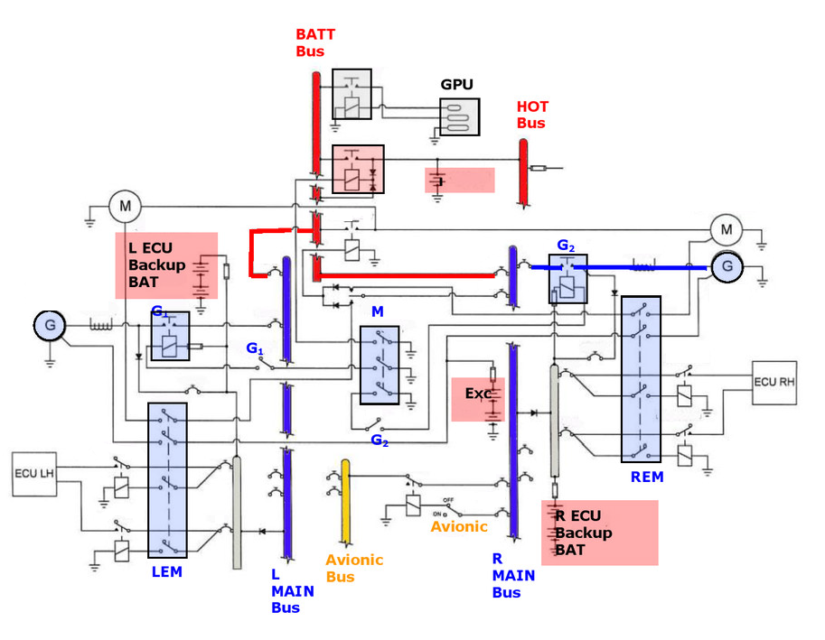
Distribution courant continu
Aéronefs normes CS-23
Le réseau n'est alimenté que par des sources de tension continue.
Il n'existe pas de réseau alternatif (bimoteurs légers).
Chaque générateur (G) est un alternateur DC qui est connecté à sa MAIN Bus via un relais (G1 ou G2) lorsque l'interrupteur G1ou G2 est sur « ON ».
Les deux MAIN Bus sont reliées à la BATT Bus par un disjoncteur.

Slide 93
Distribution courant continu
Aéronefs normes CS-23
La HOT Bus est reliée directement à la batterie.
La BATT Bus est reliée à la batterie par un relais activé lorsque le contact M (« Master) sur «ON».
La BATT Bus alimente les deux MAIN Bus et les bus ECU (Engine Control Unit, en gris).
Les Bus ECU sont alimentées également par les générateurs via une diode (deux sources différentes disponibles).
Chaque bus possède donc deux possibilités d'alimentation (BATT ou GEN).

Slide 94
Distribution courant continu
Aéronefs normes CS-23
Une bus Avionic est reliée à la R MAIN Bus via un relais
Ce relais est activé par une action pilote après la mise sous tension de tout le réseau afin de protéger l'avionique des à-coups de tension.
La bus Avionic sera coupée avant arrêt des moteurs.
Au sol, un GPU peut être connecté à la BATT Bus en remplacement de la batterie.
Secours
En cas de perte de la batterie, une batterie de secours (EXC BAT) permet de conserver l'excitation des alternateurs.
Les bus ECU sont également reliées à deux batteries (ECU Backup) pouvant assurer l'alimentation des ECU pendant 30 minutes en cas de perte totale d'alimentation (batterie et générateurs).
Sans ces batteries, les ECU non alimentés provoqueraient l'arrêt des moteurs.
L'éclairage cabine et l'horizon de secours possèdent une batterie de secours indépendante du réseau de bord, non rechargeable et vérifiée périodiquement.
Cet avion possède un système original d'équilibrage des générateurs.
Celui-ci est réalisé en mesurant la température interne des alternateurs DC et abaisse la tension de celui qui est le plus chaud (donc qui débite le plus normalement) et augmente la tension du moins chaud.

Slide 95
Distribution courant continu
Aéronef normes CS-25
Sur les types d'aéronefs où la génération principale est alternative (avion de transport), le réseau continu est alimenté:
soit par des sources alternatives à l'aide de TRU (Transformer Rectifier Unit),
soit par des sources de tension continue (batterie) en secours.
On retrouve donc toujours le même principe : alimentation par au moins deux sources indépendantes.

Slide 96
Distribution courant continu
Aéronef normes CS-25
Chaque génératrice alimente une bus (GEN DC x) à laquelle sont connectées les servitudes normales non délestables (du moins automatiquement).
A partir de cette bus, on alimente une bus (SHED Bus) desservant des équipements de confort (distraction passager, fours, etc.) dont on peut se passer sans pénaliser le vol d'un point de vue opérationnel.
Cette bus peut être automatiquement isolée via S1 ou S2.
Chaque DC BUS alimente, via une diode antiretour, la bus essentielle à laquelle sont connectées les servitudes (comme le nom l'indique) essentielles.

Slide 97
Distribution courant continu
Aéronef normes CS-25
La bus essentielle est donc alimentée même s'il ne subsiste qu'une seule génératrice.
En fonctionnement normal, les génératrices sont couplées via le Bus Tie Contactor (BTC).
La bus secours est alimentée par :
d'une part, la bus essentielle, normalement alimentée par les génératrices ;
en cas de perte totale de génération, par la batterie à travers la bus batterie.
La HOT Bus est une bus reliée directement à la batterie sans possibilité d'isolement.
Très peu d'éléments sont connectés à cette bus.
Ce sont ceux dont on doit disposer le plus longtemps possible, même si l'on a tout coupé à bord (par exemple, les percussions extincteurs).

Slide 98
Distribution courant continu
Aéronef normes CS-25
bus service:
alimentée soit par la bus batterie si l'interrupteur SERV est sur « ON », soit par une source extérieure (GPU).
Cette bus permet, par exemple, de disposer d'un minimum d'éclairage ou de faire les pleins alors que tout est coupé à bord.
La STARTER Bus:
alimentée si l'interrupteur BATT est sur « ON » et si l'interrupteur START est sur « ON »,
permet d'utiliser nos génératrices en démarreur, car se sont des GENE STARTER.
La connexion du GPU au réseau de bord principal et le circuit de charge de la batterie ne sont pas représentés sur le schéma.

Slide 99
Distribution courant continu
Priorité
Toutes les sources d'alimentation citées ne peuvent être connectées simultanément au réseau de bord.
a) Séquence lors d'un vol
Arrivé à l'avion, un GPU est branché et est en fonctionnement.
La bus service est alimentée.
Lors de la visite prévol, on connecte la batterie, le réseau n'est alors que sur batterie, comme lors d'un vol où toute la génération a été perdue.
On vérifie alors l'état de la batterie.
On connecte le GPU sur le réseau de bord.
Toutes les servitudes peuvent être alimentées.
La batterie se recharge.
Si l'aéronef possède un APU, on peut alors démarrer l'APU et le connecter au réseau de bord: Cela a pour conséquence de déconnecter le GPU.
Après démarrage des moteurs, on connecte les générateurs principaux, cela déconnecte l'APU, qu'on arrête.
Après l'atterrissage, on remet en route l'APU.
Arrivé au parking, on le connecte.
Cela déconnecte les générateurs principaux.
On peut arrêter les moteurs.
Un GPU est branché et mis en service ; l'équipage peut le connecter au réseau de bord.
L'APU est alors déconnecté automatiquement et peut être arrêté.

Slide 100
Distribution courant continu
Priorité
b) Panne en vol
En cas de panne d'un générateur, la fermeture automatique du BTC garantit l'alimentation des deux bus par un seul générateur.
Les servitudes délestables ne sont plus alimentées (ouverture de S4 et S2) afin de ne pas surcharger le seul générateur opérationnel.
Bus essentielle et secours sont toujours alimentées par les bus normales.
En cas de perte de tous les générateurs, le réseau normal est perdu, seule la bus secours est alimentée par la bus batterie.
La starter bus reste alimentée en cas de besoin (redémarrage assisté).
On ne dispose que de 30 minutes d'autonomie.

Slide 101
Distribution courant continu
Servitudes en continu
Citons quelques servitudes typiques, qui fonctionnent en continu
les démarreurs électriques ;
pompes carburant ;
pompe hydraulique de secours ;
dégivrage tubes Pitot.

Slide 102
Distribution courant alternatif
Réseaux à alternateurs indépendants
Dans ce type de réseaux, chaque alternateur alimente sa propre barre bus.
Chaque alternateur alimente sa propre barre bus, BUS AC 1 ou 2.
En cas de panne d'un générateur, la fermeture des deux BTB (Bus Tie Breaker: relais de transfert ): permet de retrouver une alimentation via l'autre bus AC et la bus de transfert.
En général, le transfert est automatique et piloté par un système qui surveille l'alimentation de chacune des bus AC et les positions des relais.
Les alternateurs ne doivent en aucun cas être reliés ensemble. Ainsi, la logique n'autorisera la fermeture des BTB qu'après l'ouverture du relais de ligne (RL) du générateur en panne.

Slide 103
Distribution courant alternatif
Réseaux à alternateurs indépendants
L'aéronef peut être alimenté par l'APU ou le GPU connecté par leurs relais respectifs sur la bus de transfert.
APU et GPU ne peuvent jamais être connectés ensemble.
La connexion de l'un ou l'autre sur la bus de transfert permet, via les relais de transfert, l'alimentation des bus AC dont le relais de ligne est ouvert.
Les moteurs sont arrêtés, on est sur GPU, les BTB sont fermés et les bus AC 1 et 2 alimentées.
On démarre l'APU, puis on le connecte, cela ouvre le relais GPU ;
les BTB restent fermés, l'avion est toujours alimenté, on peut déconnecter le GPU.
Après démarrage des réacteurs, on connecte les générateurs.
A la fermeture des relais de ligne, les BTB s'ouvrent, chaque bus est alimentée par son générateur. On peut arrêter l'APU.

Slide 104
Distribution courant alternatif
Réseau à alternateurs couplés
a) Conditions de couplage
On se rappelle que « couplé » signifie que chaque générateur fournit la moitié du travail (avec deux alternateurs).
Le couplage des alternateurs permet d'augmenter la puissance disponible à bord en ayant toujours une redondance de générateur.
En courant continu pour coupler deux génératrices:
elles devaient fournir la même tension
ceci était réalisé par un circuit (la ligne d'équilibrage) qui pilotait l'excitation de chaque génératrice.
En alternatif , pour coupler des alternateurs, il faudra donc qu'ils délivrent :
la même tension ;
la même fréquence ;
la même phase ;
le même ordre de phase.

Slide 105
Distribution courant alternatif
Réseau à alternateurs couplés
b) Architecture de réseaux couplés
Les alternateurs sont reliés à leurs bus respectives via les relais de lignes (RL),
puis à la bus de couplage via les relais de couplage (RC).
En fonctionnement normal, même avion au sol et moteurs arrêtés, les relais de couplage sont toujours fermés.
Le couplage se fait par fermeture des relais de ligne lorsque les conditions de couplage sont réalisées.
Les relais de couplage s'ouvrent en cas de défaut sur un alternateur afin de l'isoler.
Donc :
sur un réseau « alternateurs fonctionnant en isolés », les relais de transfert sont toujours ouverts et on les ferme en cas de défaut d'un alternateur ;
sur un « réseau alternateurs couplés », les relais de couplage sont toujours fermés et on les ouvre en cas de défaut.
Le GPU et l'APU ne peuvent jamais être connectés :
simultanément à la bus de couplage ;
à un alternateur (GEN 1 ou 2) via la bus de couplage.
Il existe la même logique que sur le réseau à alternateurs indépendants qui, lors de la connexion APU ou GPU, ouvre les relais de ligne des alternateurs.

Slide 106
Distribution courant alternatif
Réseau à alternateurs couplés
Sur des réseaux comportant plus d'alternateurs, on peut trouver un mixage « couplage-transfert » (Split Parallel System).
Les alternateurs sont couplés deux à deux puis, éventuellement, les deux bus de couplage sont reliés par un Split System Breaker donnant un réseau à quatre alternateurs couplés.
Le SSB s'ouvrira dans certaines conditions afin de donner deux réseaux indépendants.
Par exemple, lors d'un atterrissage automatique, il est prévu que chaque pilote automatique soit, à partir d'une certaine phase du vol, alimenté par des sources indépendantes.
Vous pouvez trouver en anglais
relais de couplage (RC) = Bus Tie Breaker (BTB) ;
relais de ligne (RL) = Generator Line Contacter (GLC) ;
relais d'excitation (REX) = Generator Control Breaker (GCB).

Slide 107
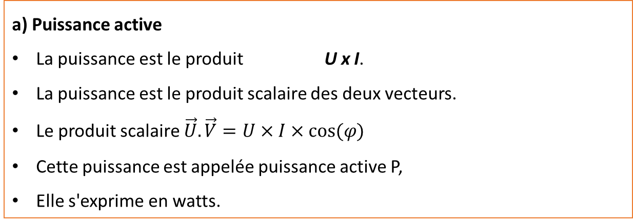
Distribution courant alternatif
Puissances en alternatif
Les circuits électriques sont rarement des circuits avec une résistance pure.
Il y a toujours comme résultat un déphasage entre le courant I débité par le générateur et la tension U qu'il délivre.
a) Puissance active
La puissance est le produit U x I.
La puissance est le produit scalaire des deux vecteurs.
Le produit scalaire $\vec{U}.\vec{V}=U×I×cos⁡(φ)$
Cette puissance est appelée puissance active P,
Elle s'exprime en watts.

Slide 108
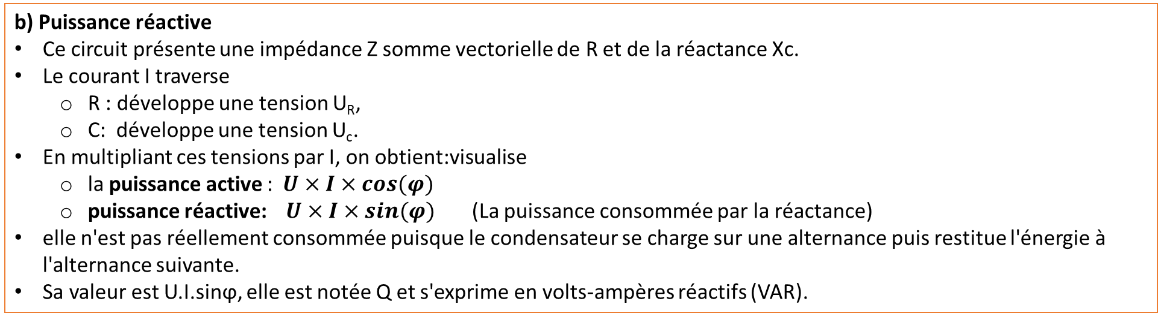
Distribution courant alternatif
Puissances en alternatif
b) Puissance réactive
Ce circuit présente une impédance Z somme vectorielle de R et de la réactance Xc.
Le courant I traverse
R : développe une tension U_{R},
C: développe une tension U_{c}.
En multipliant ces tensions par I, on obtient:visualise
la puissance active : $U×I×cos⁡(φ)$
puissance réactive: $U×I×sin(φ)$ (La puissance consommée par la réactance)
elle n'est pas réellement consommée puisque le condensateur se charge sur une alternance puis restitue l'énergie à l'alternance suivante.
Sa valeur est U.I.sinϕ, elle est notée Q et s'exprime en volts-ampères réactifs (VAR).

Slide 109
Distribution courant alternatif
Puissances en alternatif
c) Puissance apparente
Ce n'est pas réellement une puissance au sens physique du terme.
Elle est le résultat de la somme vectorielle des deux puissances précédentes.
On la note S exprimée, en volts-ampères (VA).
Le rapport P/S est appelé facteur de puissance de l'installation.
Cette puissance est utilisée pour donner une idée du dimensionnement de l'appareil électrique (les transformateurs en particulier ou les alternateurs).
La même puissance apparente peut correspondre à une multitude de répartition de P et Q selon le circuit étudié.

Slide 110
Distribution courant alternatif
Puissances en alternatif
U et I sont en phase.
Le circuit ne consomme que de la puissance active.
La puissance active est toujours positive.
C'est la puissance dissipée par effet Joule dans le circuit.
Elle correspond à la puissance mécanique P = C x ω transformée par le générateur en puissance électrique (au rendement près).
U et I sont déphasés de 60°.
Le circuit consomme de la puissance active et de la puissance réactive (en hachuré).
La puissance active est la partie positive de la courbe P.
La puissance réactive est la partie hachurée qui correspondrait à une puissance négative puisque restituée au circuit.
C'est la puissance absorbée par les éléments réactifs du circuit.
U et I sont déphasés de 90°.
Le circuit ne consomme que de la puissance réactive (en hachuré).
La puissance est entièrement réactive (cas théorique).
Un wattmètre indiquera P = 0.

Slide 111
Distribution courant alternatif
Equilibrage des puissances
Dans un réseau couplé, chaque alternateur doit fournir la même puissance active et réactive que les autres.
Il va donc être nécessaire d'équilibrer les puissances actives et réactives de chaque alternateur.
Imaginez deux cyclistes qui roulent côte à côte à la même vitesse, mais avec des rapports de vitesses différentes.
Le cycliste 1 fournit un couple important. Il consomme beaucoup d'énergie musculaire: La puissance active (puissance qui est dépensée et ne sera jamais restituée) est importante.
Le cycliste 2 fournit un couple moindre mais pour avancer au rythme de son voisin, il mouline et respire très rapidement. Il consomme de la puissance réactive (qui sera restituée).
Si l'on relie les deux vélos ensemble par une barre, le cycliste 1 fournira tout le travail.
Il faut donc modifier les rapports de vitesse de chacun pour que tous les deux fournissent la même puissance active (le couple sur les pédales) et la même puissance réactive (la respiration).

Slide 112
Distribution courant alternatif
Equilibrage des puissances: Alternateur en charge
Dans la figure La tension U de l'alternateur en charge est égale à la FEM de l'alternateur moins les chutes de tensions internes, r, résistance ohmique du stator, est de très faible valeur.
L est l'inductance du stator de l'alternateur.

Slide 113
Distribution courant alternatif
Equilibrage des puissances: Alternateur en charge
rI étant très petit devant Lωl, on simplifie le diagramme (à droite) en le négligeant.
dans une résistance, le courant est en phase avec la tension
dans une inductance le courant est en retard sur la tension (rappelez-vous CIVIL),
d'où la représentation vectorielle de l'alternateur en charge.
L'impédance Z est alimentée par U et I = U/Z.
Si Z varie, cela peut-être dû à
une augmentation de charge active
(donc résistive, par exemple les fours)
ou de charge réactive
(composante inductive ou capacitive mais sur aéronef cela sera toujours inductive, par exemple, moteurs, gyros).

Slide 114
Distribution courant alternatif
Equilibrage des puissances: Alternateur en charge
augmentation de charge active
Une augmentation de charge active crée une augmentation de courant débité
et une diminution de l'angle de déphasage.
La puissance active est P = U x I_{T} x cos ϕ
C'est la transformation de la puissance mécanique fournie par le CSD sur l'arbre d'entraînement de l'alternateur.
La puissance mécanique est P_{m} = C x ω.
Une augmentation de puissance active nécessite donc une augmentation de puissance mécanique
on ne peut pas modifier ω (on veut une fréquence fixe);
il faut donc augmenter le couple fourni par le CSD.

Slide 115
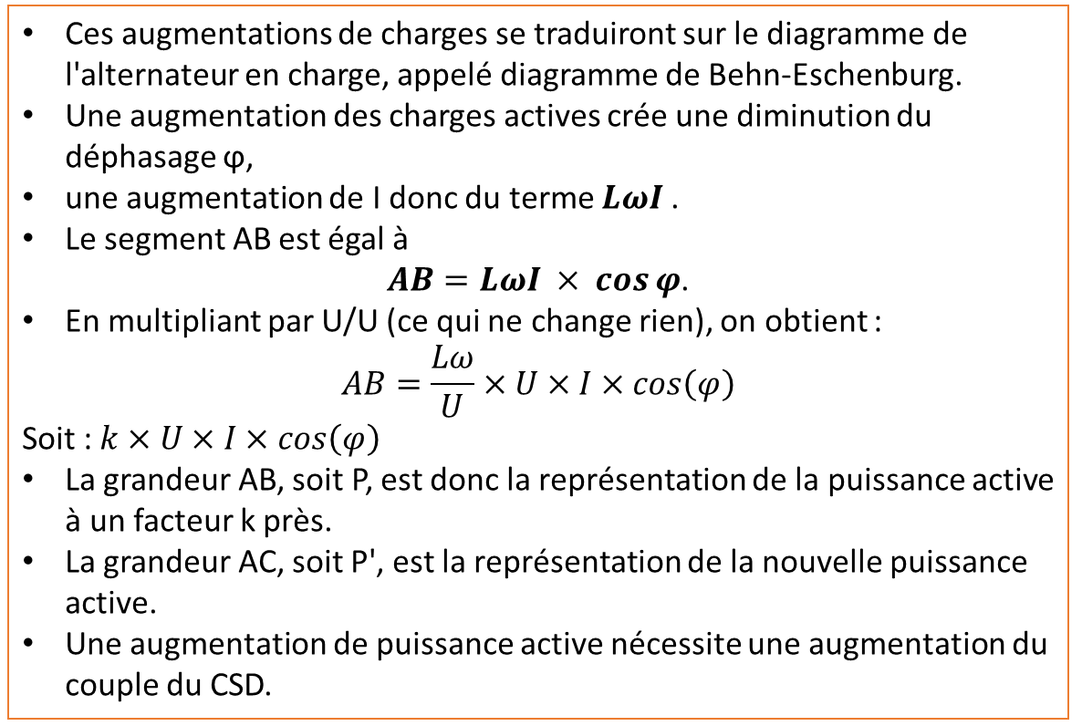
Distribution courant alternatif
Equilibrage des puissances: Alternateur en charge
augmentation de charge active
Ces augmentations de charges se traduiront sur le diagramme de l'alternateur en charge, appelé diagramme de Behn-Eschenburg.
Une augmentation des charges actives crée une diminution du déphasage ϕ,
une augmentation de I donc du terme $LωI$.
Le segment AB est égal à
$AB=LωI × cos⁡φ$.
En multipliant par U/U (ce qui ne change rien), on obtient :
$$AB=\frac{Lω}{U}×U×I×cos\left(φ\right)$$
Soit : $k×U×I×cos\left(φ\right)$
La grandeur AB, soit P, est donc la représentation de la puissance active à un facteur k près.
La grandeur AC, soit P', est la représentation de la nouvelle puissance active.
Une augmentation de puissance active nécessite une augmentation du couple du CSD.

Slide 116
Distribution courant alternatif
Equilibrage des puissances: Alternateur en charge
Augmentation des charges réactives
Une augmentation des charges réactives augmente le déphasage entre le courant et la tension.
Le courant réactif augmente.

Slide 117
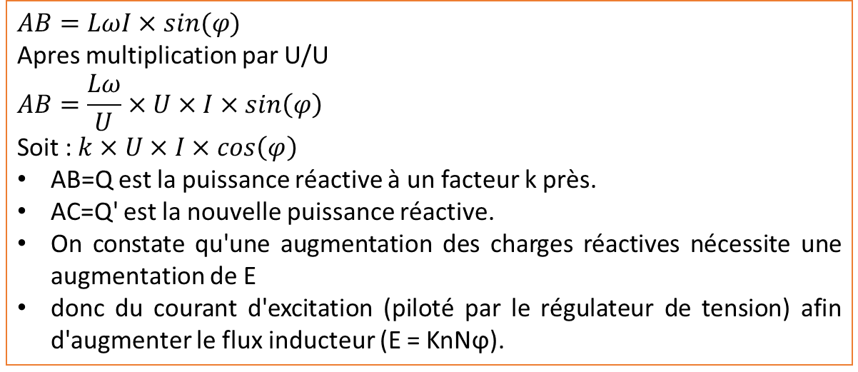
Distribution courant alternatif
Equilibrage des puissances: Alternateur en charge
Augmentation des charges réactives
$$AB=LωI×sin(φ)$$
Apres multiplication par U/U
$$AB=\frac{Lω}{U}×U×I×sin\left(φ\right)$$
Soit : $k×U×I×cos\left(φ\right)$
AB=Q est la puissance réactive à un facteur k près.
AC=Q' est la nouvelle puissance réactive.
On constate qu'une augmentation des charges réactives nécessite une augmentation de E
donc du courant d'excitation (piloté par le régulateur de tension) afin d'augmenter le flux inducteur (E = KnNϕ).
Une augmentation de puissance réactive nécessite une action sur le régulateur de tension.

Slide 118
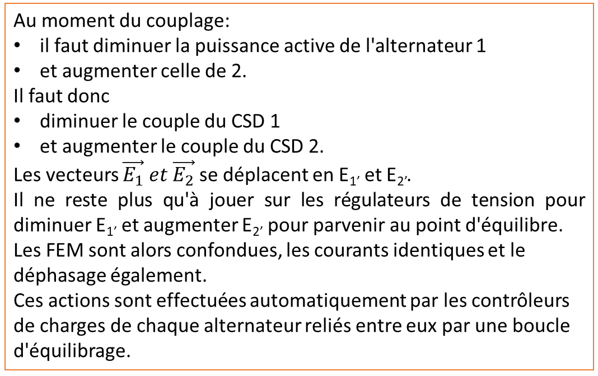
Distribution courant alternatif
Equilibrage des puissances: Alternateur en charge
Augmentation des charges réactives
Juste avant le couplage de l'alternateur 2, on a réglé E2 à la valeur de la tension U du réseau.
L'alternateur 2 ne débite pas.
L'alternateur 1 fournit la puissance totale absorbée par le réseau et donc la totalité de la puissance active et réactive.
Au moment du couplage:
il faut diminuer la puissance active de l'alternateur 1
et augmenter celle de 2.
Il faut donc
diminuer le couple du CSD 1
et augmenter le couple du CSD 2.
Les vecteurs $\vec{E_{1}} et \vec{E_{2}}$ se déplacent en E_{1’} et E_{2’}.
Il ne reste plus qu'à jouer sur les régulateurs de tension pour diminuer E_{1’} et augmenter E_{2’} pour parvenir au point d'équilibre.
Les FEM sont alors confondues, les courants identiques et le déphasage également.
Ces actions sont effectuées automatiquement par les contrôleurs de charges de chaque alternateur reliés entre eux par une boucle d'équilibrage.

Slide 119
Distribution courant alternatif
Equilibrage des puissances: Boucle d'équilibrage des charges actives
Chaque alternateur possède dans son circuit de distribution un transformateur d'intensité (TI) branché sur la même phase.
Ce TI détecte le courant actif délivré par son alternateur.
Le courant du secondaire du TI sert de signal d'entrée au contrôleur de charge qui actionne électriquement le trim du CSD.
Les contrôleurs de charge sont reliés en boucle.
Dans cette boucle, circule la totalité des courants fournis par chaque TI.
Pour une puissance donnée, le courant I_{L} est d'une certaine valeur.
En cas de déséquilibre des charges actives, les TI ne délivrent pas tous la même intensité au secondaire;
la répartition des courants dans chaque contrôleur de charge change, mais I_{L} reste constante puisque la puissance totale n'a pas varié.

Slide 120
Distribution courant alternatif
Equilibrage des puissances: Boucle d'équilibrage des charges actives
En vertu de la loi de Kirchoff (la somme des courants entrants est égale à la somme des courants sortants),
certains contrôleurs seront parcourus par un courant positif et d'autres par des courants négatifs.
Ainsi, si l'alternateur 2 délivre moins de puissance active que les autres, son contrôleur de charge viendra augmenter le couple du CSD 2 et les autres contrôleurs diminueront le couple de leur CSD.
L'équilibre est ainsi rétabli.
Le contact aux bornes de chaque TI se ferme dans le cas où un alternateur est mis hors circuit, Pour assurer la continuité de la boucle.

Slide 121
Distribution courant alternatif
Equilibrage des puissances: Boucle d'équilibrage des charges actives
A ce stade, il est important de comprendre que, lorsque la puissance électrique demandée augmente, la puissance mécanique P = C x ω augmente.
Le couple résistant développé par l'alternateur augmente.
Comme l'inclinaison du plateau n'a pas changé, la vitesse tend à chuter.
On modifie l'inclinaison du plateau, donc on modifie la vitesse pour rester à 400 Hz, mais avec un couple plus fort.

Slide 122
Distribution courant alternatif
Equilibrage des puissances: Boucle d'équilibrage des charges réactives
La boucle d'équilibrage des charges réactives est en tout point similaire à la boucle des charges actives en ce qui concerne le câblage.
Simplement, le détecteur est différent. Il est conçu de façon à mesurer les courants qui sont en déphasage de π/2 par rapport à la tension du réseau.
dans une inductance, le courant est en retard de π/2 sur la tension.
Sur les avions modernes, le contrôleur de charge réactive est inclus dans le Generator Control Unit (GCU), qui assure la détection, la régulation et la protection des défauts.
Les conditions de couplage sont contrôlées automatiquement et la fermeture des relais de ligne se fait sans intervention du pilote.

Slide 123
Distribution courant alternatif
Synthèse distribution
Exemple la génération sur un A340
Cet avion ne possède pas de couplage alternateurs.
L'avion possède quatre alternateurs non couplés 115/200V 400 Hz d'une puissance de 75 kVA.
Un alternateur APU de 115 kVA relié à la bus de transfert peut remplacer un ou la totalité des alternateurs.
L'APU possède sa propre batterie rechargée par un TR APU à partir d'une bus normale alternative.
Chaque alternateur monté sur les réacteurs est entraîné par un IDG et régulé par un GCU ;
il alimente sa propre bus AC à travers le relais de ligne (Generator Line Contactor, GLC).

Slide 124
Distribution courant alternatif
Synthèse distribution
Exemple la génération sur un A340
Les bus AC sont reliées en cas de besoin à la bus transfert via les relais de transfert (Bus Tie Contactor, BTC)
Ils peuvent donc récupérer une alimentation à partir d'une autre source.
La bus de transfert peut être séparée en deux parties autonomes lorsque la phase de vol demande que des systèmes (pilote automatique, par exemple) soient alimentés par des sources indépendantes.
Deux alternateurs suffisent à l'alimentation de l'avion (avec délestage éventuellement).
S'il ne reste qu'un seul alternateur, il suffit à l'alimentation de son côté.
La bus essentielle alternative est alimentée par deux bus (une à la fois).
La génération continue est élaborée à partir de deux transforedresseurs (TR) alimentant chacun une bus continu.
La bus continu 1 (DC BUS 1) alimente normalement la bus batterie (DC BAT BUS).
En cas de défaut du TR 1 et donc de perte de la DC BUS 1, une commutation automatique transfère l'alimentation sur le TR 2 via la DC BUS 2.

Slide 125
Distribution courant alternatif
Synthèse distribution
Exemple la génération sur un A340
Un troisième TR (ESS TR) alimenté par deux bus (une à la fois) permet d'alimenter la bus essentielle continu.
Ce troisième TR (ESS TR) peut également être alimenté par un alternateur de secours 115/200 400 Hz entraîné par un moteur hydraulique.
L'alternateur de secours permet également d'alimenter également la bus essentielle alternatif en cas de besoin.
Les batteries sont connectées directement à la HOT BUS. En fonctionnement normal, elles sont rechargées à partir de la DC BAT BUS. En secours (BAT ONLY), elles alimentent la DC ESS BUS.
Cette bus alimente alors un convertisseur statique, qui transforme la source continue afin d'alimenter la bus essentielle alternatif (qui devient alors une bus secours sans en porter le nom).
Deux groupes de parc (GPU) peuvent être reliés à la bus de transfert. Les deux groupes ne peuvent jamais être connectés ensemble, mais ils peuvent alimenter chacun la moitié de la bus de couplage si le BTB est ouvert.
GPU ou APU et GEN ne peuvent jamais être connectés en même temps sur la bus de transfert.

Slide 126
Distribution courant alternatif
5 - Exemple de consommateurs en alternatif
En général, on alimente en alternatif les gros consommateurs d'énergie:
les fours des galleys ;
les TRU chargés d'alimenter le sous réseau continu ;
les transformateurs des circuits d'éclairage sur certains aéronefs ;
des électropompes ;
des moteurs électriques.
On alimente aussi des consommateurs très peu gourmands, mais dont la technologie nécessite de l'alternatif:
l'horizon de secours (à travers un convertisseur statique)
les circuits de mesure de quantité carburant à jauges capacitives.

Slide 127
Contrôles et protections
Organes de contrôle
Voyants lumineux
Le plus simple des organes de contrôle est le voyant lumineux.
Il est de couleur normalisée:
rouge pour les alarmes demandant une action immédiate ;
ambre pour signaler les anomalies ;
vert pour signaler les bons fonctionnements ;
bleu pour signaler un accord du circuit avec sa commande (par exemple, le voyant GEN OFF BUS de la figure 9.242 signale en bleu que suite à une action OFF de l'interrupteur GEN 1, le relais du GEN 1 est bien ouvert) ;
blanc pour une information sans danger (par exemple, groupe de parc connecté).

Slide 128
Contrôles et protections
Organes de contrôle
Voyants lumineux
Les voyants de type C intègrent l'interrupteur et la signalisation.
Les voyants du type A sont partiellement occultables par un cache tournant intégré au voyant.
Les autres voyants sont alimentés par un circuit électronique permettant, à l'aide d'une commande (DIM), d'atténuer leur luminosité pour le vol de nuit.
La plupart des voyants sont testables. Une pression sur le cache les allume, testant l'ampoule et l'alimentation.
Comme pour les fusibles, une boîte d'ampoules de rechange est disponible au poste de pilotage.
Il existe également sur certains avions des voyants magnétiques. Une pièce mobile se déplaçant sous l'action d'un champ magnétique est visible derrière un cache transparent lorsque le circuit est sous tension.
Ces voyants sont maintenant obsolètes, mais vous pouvez en rencontrer sur certains types d'avions anciens.

Slide 129
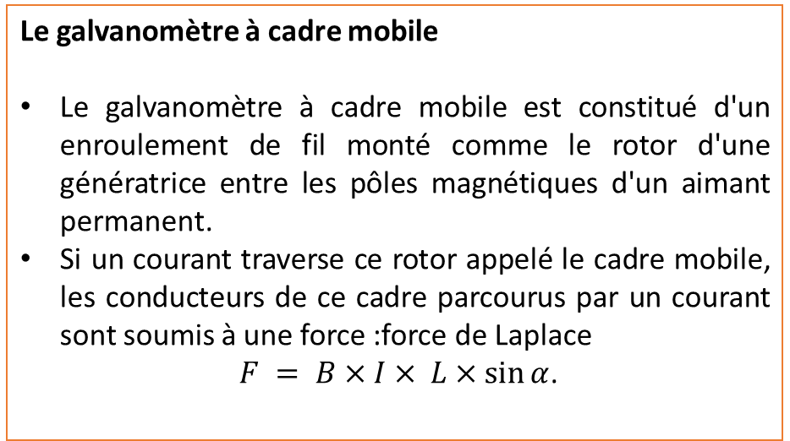
Contrôles et protections
Organes de contrôle
Ampèremètre et voltmètre
Ces instruments permettent de contrôler l'intensité (ampèremètre) ou la tension (voltmètre) d'un circuit.
Ils sont constitués par un galvanomètre connecté de différentes manières à des résistances, selon l'instrument de contrôle à réaliser.
Le galvanomètre à cadre mobile
Le galvanomètre à cadre mobile est constitué d'un enroulement de fil monté comme le rotor d'une génératrice entre les pôles magnétiques d'un aimant permanent.
Si un courant traverse ce rotor appelé le cadre mobile, les conducteurs de ce cadre parcourus par un courant sont soumis à une force :force de Laplace
$F = B×I× L×\sin{α}$.

Slide 130
Contrôles et protections
Organes de contrôle
Ampèremètre et voltmètre
Le galvanomètre à cadre mobile
α : angle entre L et B.
Les forces développées proportionnelles à I entraînent le cadre en rotation.
Le mouvement de rotation est contré par un ressort antagoniste.
Pour un courant I, le cadre tourne d'un angle α, où s'établit un équilibre entre couple moteur et couple antagoniste.
Pour un courant I_{max}, l'aiguille dévie d'un angle α_{max}. L'instrument est en pleine déviation pour un courant nominal très faible.
Il ne doit pas être parcouru par un courant supérieur au courant de déviation maximum sous peine d'endommager le mécanisme (aiguille tordue, par exemple), voire même de détruire le bobinage du cadre mobile.
Le cadre présentant une résistance r, la tension à ses bornes ne doit pas dépasser U_{max} = rI_{max}

Slide 131
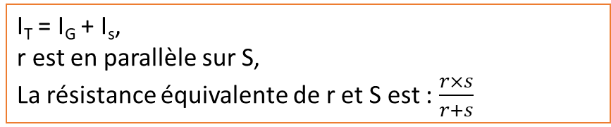
Contrôles et protections
Organes de contrôle
Ampèremètre et voltmètre
Ampèremètre
L'ampèremètre devant mesurer une intensité doit être branché en série dans le circuit à contrôler.
Le galvanomètre ne peut supporter qu'un faible courant, il est donc hors de question qu'il soit traversé par la totalité du courant I qui peut être très élevé.
On va donc le brancher en parallèle sur un circuit chargé de dériver la plus grande partie du courant.
Cette résistance de dérivation est appelée un shunt.
Un shunt est une résistance de très faible valeur.
Il est en général réalisé par une plaquette de matériau conducteur (très faible résistance), dont on augmente la résistance jusqu'à la résistance voulue en pratiquant des encoches dans la matière, donc en diminuant sa surface (revoyez la formule de R fonction de P).
I_{T} = I_{G} + I_{s},
r est en parallèle sur S,
La résistance équivalente de r et S est : $\frac{r×s}{r+s}$
La résistance du shunt doit être très faible, de façon à ce que l'appareil de mesure ne se comporte pas comme une résistance venant diminuer I.

Slide 132
Contrôles et protections
Organes de contrôle
Ampèremètre et voltmètre
Ampèremètre
Il existe deux types d'indicateurs d'intensité basés sur le galvanomètre à cadre

Slide 133
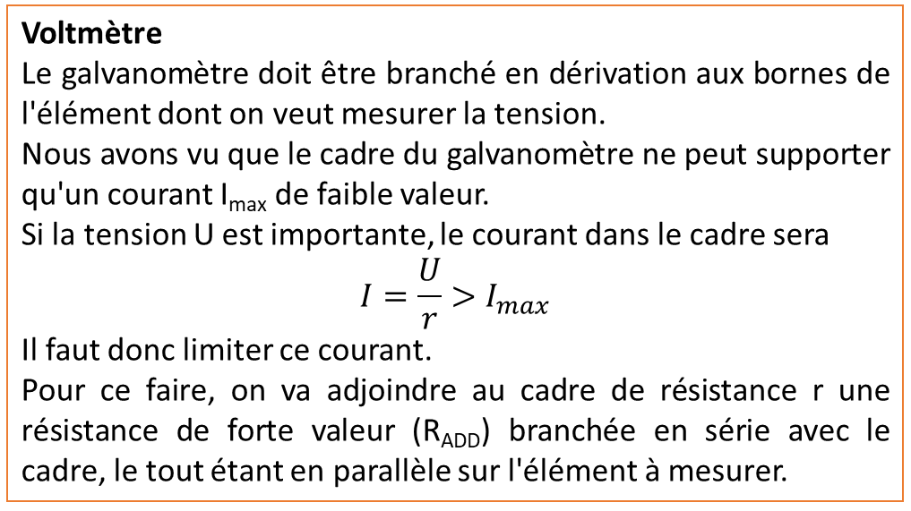
Contrôles et protections
Organes de contrôle
Ampèremètre et voltmètre
Voltmètre
Le galvanomètre doit être branché en dérivation aux bornes de l'élément dont on veut mesurer la tension.
Nous avons vu que le cadre du galvanomètre ne peut supporter qu'un courant I_{max} de faible valeur.
Si la tension U est importante, le courant dans le cadre sera
$$I=\frac{U}{r}>I_{max}$$
Il faut donc limiter ce courant.
Pour ce faire, on va adjoindre au cadre de résistance r une résistance de forte valeur (R_{ADD}) branchée en série avec le cadre, le tout étant en parallèle sur l'élément à mesurer.

Slide 134
Contrôles et protections
Organes de contrôle
Voltmètre
Ampèremètre et voltmètre
On retrouve le diviseur de tension: U2 = k x U ;
R_{ADD} est appelée parfois résistance multiplicatrice.
On note que U2 sera bien proportionnelle à U.
Il ne reste qu'à graduer le cadran de l'instrument en conséquence.
R_{ADD} sera calculée de façon à ce que U2 ne dépasse pas r.I_{max} du cadre mobile.
On a intérêt à avoir R_{ADD} + r très grand devant R:
de façon à ce que la résistance équivalente du circuit reste près de R, sinon on fausse la mesure.
Pour ces deux instruments basés sur le cadre mobile, on veillera à mettre le galvanomètre à l'abri des champs magnétiques perturbateurs grâce à un boîtier en fer doux.
Nous pouvons maintenant contrôler
la tension de sortie de notre génératrice
l'intensité absorbée par les servitudes du réseau de bord.

Slide 135
Contrôles et protections
Organes de contrôle
Ampèremètre et voltmètre
Surveillance batterie
Voltmètre et ampèremètre sont les moyens principaux de contrôle des batteries.
Le voltmètre mesure la tension: pour que ce contrôle soit efficace, il est nécessaire de faire une mesure de tension batterie à vide puis en charge lors de la visite prévol.
L'ampèremètre permet de surveiller le courant de charge et décharge de la batterie.
Les batteries au plomb utilisent un chargeur à tension constante.
Les batteries Ni-Cd utilisent un chargeur évolué à courant constant. Lorsque la batterie est presque chargée, le chargeur continue la charge par impulsion.
Le chargeur est également équipé d'un contrôleur de température batterie, stoppant la charge en cas d'emballement thermique.
Un voyant de température excessive peut aussi prévenir l'équipage.
S'il subsiste un courant de charge élevé avant le décollage, suspecter un problème de chargeur batterie et suspendre le décollage,
un emballement thermique en vol pouvant se révéler catastrophique.

Slide 136
Contrôles et protections
Organes de contrôle
Ampèremètre et voltmètre
Wattmètre
Dans une génération courant continu, on ne surveille que courant et tension.
Dans une génération à courant alternatif, on mesure la tension et la fréquence des alternateurs, mais aussi la puissance absorbée par le réseau à l'aide d'un wattmètre.
Le wattmètre est tout à la fois un ampèremètre et un voltmètre qui, par un procédé interne, fait dévier l'aiguille en fonction du produit U x I.
Il mesure donc la puissance active, puisque P = U x I
Il est cependant facile de le transformer en varmètre afin de mesurer des puissances réactives en incorporant un circuit de déphasage dans le circuit tension.
Le circuit intensité est parcouru par I et crée une induction B fonction de I. Un cadre mobile et sa résistance additionnelle sont soumis à la tension U.
Il est donc parcouru par un courant i fonction de U.
Le cadre est alors soumis à un couple fonction de B.i.L.

Slide 137
Contrôles et protections
Organes de contrôle
Ampèremètre et voltmètre
Avion classique (partie alternatif)
Un voltmètre avec sélecteur permet de mesurer la tension sur chaque phase et également de contrôler la tension délivrée par le PMG.
Un wattmètre permet de contrôler la puissance active (W) en permanence et la puissance réactive (VAR) après appui sur un bouton, délivrées par chaque alternateur.
Un fréquencemètre (non apparent) permet de visualiser la fréquence.
Sur les avions modernes, les commandes sont réduites à un simple bouton « ON/OFF » et un circuit logique contrôle les paramètres.
Sur « ON » : le relais d'excitation est fermé par la logique et lorsque tension et fréquence sont correctes, le relais de ligne (RL) se ferme.
Sur « OFF » : le relais d'excitation (RE) s'ouvre, tension et fréquence chutent, la logique ouvre le relais de ligne.

Slide 138
Contrôles et protections
Organes de contrôle
Ampèremètre et voltmètre
Avion EFIS
Les indicateurs précédents sont appelés indicateurs analogiques.
On trouve de plus en plus des indications numériques.
L'illustration donne un exemple d'indication numérique intermédiaire, entre l'analogique et les avions EFIS,
Le sélecteur de gauche permet de mesurer les paramètres de la génération continue.
Sur l'image, « BAT » est sélecté et nous voyons « tension batterie : 28 V » et « débit : 0 ampère ».
Certains aéronefs peuvent disposer d'un voyant surchauffe batterie s'allumant en cas d'emballage thermique.
Le sélecteur de droite permet de mesurer les paramètres de la partie alternative.

Slide 139
Contrôles et protections
Organes de contrôle
Sur A340, la plupart des contacteurs sont commandés par les Electrical Contactor Management Units (ECMU).
Ces ECMU reçoivent les informations suivantes :
tension de toutes les bus normales ;
position de tous les contacteurs AC et DC ;
disponibilité de toutes les sources de tensions (via les GCU ou GPCU) ;
position des interrupteurs galleys ;
état des TR ;
position sol ou vol de l'avion.
Chaque ECMU envoie des informations à l'ECAM pour information à l'équipage :
bus alimentées ou non ;
position des contacteurs (BTC,GLC...) ;
galley ON ou OFF.

Slide 140
Contrôles et protections
Organes de contrôle
Tous les disjoncteurs (breakers) sont situés dans la soute électronique.
Leur statut (ouvert/fermé) est envoyé à un Circuit Breakers Monitoring Circuit Unit (CBMU).
Le CBMU envoie également ses informations à l'ECAM pour affichage.
Le panneau supérieur pilote regroupe les commandes et alarmes.
Les push buttons de commande sont éteints si tout est normal.
Ils s'illuminent en blanc si OFF est activé par pression sur le bouton.
Le FAULT s'illumine ambre pour signaler une anomalie.
Le panneau de la figure 9.257 symbolise la distribution développée précédemment.

Slide 141
Contrôles et protections
Organes de protection
Les charges connectées sur le réseau de bord supportent en général assez mal les variations de tension.
Un court-circuit accidentel ou un échauffement anormal d'un élément peuvent se produire.
Il faut donc, afin de protéger les générateurs ou l'aéronef (incendie), des organes de protections sensibles :
aux surtensions (c'est le rôle du régulateur de tension étudié précédemment) ;
aux sous-tensions ;
aux inversions de tension ou de courant ;
aux surintensités (source potentielle d'incendie) ;
aux températures excessives (dégradation ou incendie, selon la température).

Slide 142
Contrôles et protections
Organes de protection: Génération continue
Protection surtension
La surtension peut provoquer la détérioration des équipements de bord et être éventuellement source d'incendie. Afin de se prémunir contre ce type d'incidents, on va mesurer en permanence la tension de la génératrice par un système qui coupe son excitation dès que la tension délivrée atteint 32 volts.
Un voyant pourra signaler le défaut.
L'excitation ayant disparu, la tension de la génératrice chute vers zéro et entraîne l'ouverture du conjoncteur-disjoncteur par courant inverse.
Le voltmètre et l'ampèremètre doivent indiquer zéro.
Il existe en général un circuit de réarmement de la génératrice, mais un défaut de surtension provenant en général d'un défaut interne au régulateur de tension, la surtension risque fort de réapparaître instantanément.

Slide 143
Contrôles et protections
Organes de protection: Génération continue
Défaut feeder
On appelle feeder le câble de grosse section reliant la génératrice à la bus via le conjoncteur-disjoncteur.
Ce câble transporte toute l'énergie fournie au réseau.
Un défaut feeder est un court-circuit entre ce câble et la masse (structure de l'avion).
C'est un risque d'incendie très grave.
En fonctionnement normal, le courant débité par la génératrice traverse la spire S, puis le C/D et revient à la génératrice par la masse puis les enroulements de compensation.
La bobine polarisée B est soumise à la tension développée aux bornes desdits enroulements.
Le flux développé dans cette bobine B est égal et opposé au flux développé par la spire S.
Ces flux s'annulent, laissant les contacts Ex et EQUI fermés.
Si un court-circuit accidentel se produit sur le feeder, avant la spire S, le flux de S ne contrarie plus le flux de B et les contacts s'ouvrent.
La génératrice est désexcitée, la ligne d'équilibrage ouverte et les contacts sont verrouillés mécaniquement.
Une alarme visuelle signale l'anomalie à l'équipage.
Le circuit ne peut pas se réarmer automatiquement et une seule tentative de réarmement manuel est autorisée.
Le principe étudié ici implique que, pour protéger le feeder sur la longueur maximale, il faut que la détection par la spire S se fasse au plus près de la bus.

Slide 144
Contrôles et protections
Organes de protection: Génération continue
Surcharge génératrice
Il existe également une protection surcharge de la génératrice, qui signale à l'équipage que la génératrice débite au-delà de son intensité nominale.
Cette protection est basée sur la mesure permanente de l'intensité débitée à travers la spire S chargée d'activer l'alarme.

Slide 145
Contrôles et protections
Organes de protection: Génération continue
Surchauffe génératrice
La surchauffe peut avoir pour causes :
un débit permanent trop important (surcharge) ;
un défaut de ventilation ;
un problème mécanique (frottements) ;
une mauvaise régulation ;
un problème de conjonction-disjonction.
La surcharge détectée sera traitée en coupant l'alimentation de servitudes non nécessaires au vol.
La mauvaise régulation devrait se traiter automatiquement en désexcitant la génératrice.
Le défaut de ventilation pourra être traité en coupant le maximum de servitudes non essentielles au vol.
Le problème de frottements ne pourra être traité que par réparation au sol: la génératrice est en prise sur l'arbre moteur (via un ensemble réducteur) sans possibilité d'interrompre son entraînement
contrairement à la génération alternative où l'on peut en général déconnecter l'entraînement de l'alternateur.
La génératrice étant refroidie par de l'air dynamique, la détection de surchauffe se fait par un bilame placé directement sur le corps de la génératrice.

Slide 146
Contrôles et protections
Organes de protection: Génération continue
Surchauffe génératrice
La surcharge (détectée par l'alarme précédente ou en regardant l'ampèremètre) sera traitée en coupant l'alimentation de servitudes non nécessaires au vol.
La mauvaise régulation (protection ou vue au voltmètre) devrait se traiter automatiquement en désexcitant la génératrice via les protections développées ci-avant.
Le défaut de ventilation pourra (peut-être) être traité en coupant le maximum de servitudes non essentielles au vol (moins de travail, moins de chaleur à dissiper).
Le problème de frottements ne pourra être traité que par réparation au sol car, contrairement à la génération alternative où l'on peut en général déconnecter l'entraînement de l'alternateur, la génératrice est en prise sur l'arbre moteur (via un ensemble réducteur) sans possibilité d'interrompre son entraînement.
Autant d'analyses qui vous font percevoir que le métier de pilote ne se résume pas à maintenir une trajectoire. Après application des check-lists, qui sont des mesures conservatoires, une bonne connaissance technique permettra un bon bilan, qui permettra de prendre la bonne décision.
La génératrice étant refroidie par de l'air dynamique, la détection de surchauffe se fait par un bilame placé directement sur le corps de la génératrice. De par le principe de détection, il faudra attendre un certain temps avant l'extinction de l'alarme, qui restera permanente si la surchauffe est liée à une très mauvaise ventilation ou à un frottement.

Slide 147
Contrôles et protections
Organes de protection: Génération alternative
Certains défauts et les protections associées n'intéressent que les alternateurs couplés.
Nous étudierons donc d'abord ceux relatifs à une génération à alternateurs indépendants, puis ceux qui viennent en addition lorsque la génération repose sur des alternateurs couplés.
Certains types d'aéronefs ne possèdent pas forcément la totalité des protections étudiées, mais nous brosserons un descriptif général.
La détection des défauts est,
sur certains avions anciens (tels le B747-200), encore assurée par des modules indépendants.
Mais, sur les avions modernes (King 200), elle se fait grâce au Generator Control Unit (GCU), qui regroupe toutes les fonctions (régulation et protections).

Slide 148
Contrôles et protections
Organes de protection: Génération alternative
Surtension
Il est nécessaire de protéger les servitudes connectées au réseau.
Les enroulements statoriques de l'alternateur principal peuvent être endommagés par une trop grande tension développée dans le stator.
Un défaut de surtension est, en général, imputable à un défaut du régulateur de tension.
Il est donc nécessaire de prévoir un module détecteur de surtension qui mettra en œuvre des protections si V = 124 à 132 V ou U = 230 V.
La tension délivrée par l'alternateur est prélevée, puis abaissée par un transformateur pour attaquer un module transistorisé, qui compare la tension alternateur à une tension de référence (diode zener).
Ce module, par un relais de commande, ouvre le relais d'excitation afin de supprimer la surtension, puis il ouvre le relais de ligne, afin que la bus ayant perdu son alimentation puisse la retrouver automatiquement par la bus de transfert (logique relais).

Slide 149
Contrôles et protections
Organes de protection: Génération alternative
Sous-tension
Un défaut du régulateur de tension (par exemple, la coupure de l'enroulement d'excitation) entraînera cette fois une sous-tension alternateur.
Cette sous-tension provoquera le dysfonctionnement de certaines servitudes.
La détection est réglée pour agir si V < 100 V environ ou si U < 190 V (valeurs indicatives).
Le fonctionnement est identique à la surtension (comparateur-relais, etc.).
Une sous-tension provoque les mêmes effets : ouverture du relais d'excitation, puis du relais de ligne.

Slide 150
Contrôles et protections
Organes de protection: Génération alternative
Défaut feeder
Le défaut feeder consiste en une mise à la masse accidentelle de la ligne d'alimentation reliant l'alternateur à la bus ou bien du bobinage statorique de l'alternateur.
C'est un défaut grave qui, en regard de l'énergie libérée lors de l'incident, est une source d'incendie.
La protection doit donc être instantanée.
Elle entre en action pour un courant de fuite de l'ordre de 50 A.
Cette protection est une protection différentielle.
Le principe est de mesurer sur une phase le courant débité par l'alternateur vers la bus au moyen d'un transformateur d'intensité (TI 1) puis, au moyen d'un second TI (TI 2), le courant de retour de la même phase vers l'alternateur.
Bien entendu, les trois phases sont protégées et on retrouve trois fois deux TI.
Le TI 1 doit être branché au plus près de la bus de façon à protéger le feeder sur toute sa longueur.
Les TI sont branchés de telle manière à ce que les FEM recueillies au secondaire, qui sont en temps normal de même valeur (courant aller = courant retour), se neutralisent.
En cas de défaut (masse accidentelle sur la ligne générateur-bus), le courant de fuite ne traverse pas le TI 1, alors qu'il traverse le TI 2.
Le détecteur différentiel actionne alors le relais qui provoque instantanément l'ouverture du relais d'excitation, puis du relais de ligne.

Slide 151
Contrôles et protections
Organes de protection: Génération alternative
Surcharge alternateur
Le but de cette protection est de protéger l'alternateur si une charge trop importante est appliquée pendant trop longtemps à l'alternateur afin de limiter son courant.
Un courant trop important est source de surchauffe, et donc de destruction voire d'incendie.
Le détecteur de surcharge est actionné si l'intensité nominale de l'alternateur est dépassée de 15 % pendant une quinzaine de secondes (valeur indicative). Ce délai permet de supporter des surcharges momentanées sans conséquences.
Aucun des relais d'excitation ou de ligne n'est actionné, mais une alarme visuelle (voyant GEN LOAD, par exemple ; figure 9.261) est déclenchée.
Cette alarme invite à un délestage, qui s'effectuera manuellement ou automatiquement.
Le principe de la détection repose sur trois transformateurs d'intensité (un par phase), qui permettent de mesurer l'intensité en ligne.
Les TI créent une tension aux bornes de R ;
une fraction de la tension (selon la position du curseur de R) est recueillie et déclenche l'alarme, après temporisation lorsque le niveau de tension est suffisant.

Slide 152
Contrôles et protections
Organes de protection: Génération alternative
Coupure de phase
Si une phase est coupée, les servitudes alimentées en triphasé ne fonctionnent plus correctement.
Le module coupure de phase provoque l'ouverture du relais d'excitation et de ligne.
Instabilité
La tension triphasée délivrée par l'alternateur présente les caractéristiques d'une onde modulée en amplitude.
La cause peut être une oscillation de l'arbre ou un régulateur de tension défectueux.
Au-delà d'un certain taux de modulation, la protection ouvre le relais d'excitation et le relais de ligne.

Slide 153
Contrôles et protections
Organes de protection: Génération à alternateurs couplés
On retrouve, bien entendu, toutes les protections citées, mais aussi :
ordre de phase ;
le déséquilibre de phase ;
la surexcitation alternateur ;
la sous-excitation alternateur ;
le plafond d'excitation.

Slide 154
Contrôles et protections
Organes de protection: Génération à alternateurs couplés
Détection ordre de phase
La détection est basée sur un circuit à thyristor. On rappelle simplement (cours semi-conducteurs) qu'un thyristor est une sorte de diode commandée par une électrode appelée gâchette et qu'il conduit à partir du moment où la gâchette est positive, alors que l'anode esl positive par rapport à sa cathode.
Il reste alors conducteur jusqu'au moment où l'anode n'est plus positive.
Si l'ordre de phase est correct, les conditions sont remplies suffisamment longtemps pour laisser le temps au condensateur de se charger à une Uc suffisante pour ne pas déclencher la protection (Uc maintient bloqué un relais électronique).
Dans le cas d'une inversion (B et C par exemple), Uc n'aura jamais le temps de prendre sa valeur et la protection jouera interdisant la fermeture du relais de ligne.
Deux phases dans le bon ordre impliquent que la troisième l'est aussi.

Slide 155
Contrôles et protections
Organes de protection: Génération à alternateurs couplés
Détection ordre de phase
La détection est basée sur un circuit à thyristor. On rappelle simplement (cours semi-conducteurs) qu'un thyristor est une sorte de diode commandée par une électrode appelée gâchette et qu'il conduit à partir du moment où la gâchette est positive, alors que l'anode esl positive par rapport à sa cathode.
Il reste alors conducteur jusqu'au moment où l'anode n'est plus positive.
Si l'ordre de phase est correct, les conditions sont remplies suffisamment longtemps pour laisser le temps au condensateur de se charger à une Uc suffisante pour ne pas déclencher la protection (Uc maintient bloqué un relais électronique).
Dans le cas d'une inversion (B et C par exemple), Uc n'aura jamais le temps de prendre sa valeur et la protection jouera interdisant la fermeture du relais de ligne.
Deux phases dans le bon ordre impliquent que la troisième l'est aussi.
O Déséquilibre de phase
Le but est de protéger l'installation en cas de une ou deux masses accidentelles sur la bus de couplage.
Une masse provoque un fort courant, et donc une chute de tension (U = E - zi).
S'il y a un défaut sur les trois phases, la protection est inopérante.
On mesure le taux de modulation du signal triphasé.
La protection ouvre les relais de couplage ; les alternateurs sont alors indépendants. Les boucles d'équilibrage des charges actives et réactives sont inopérantes.

Slide 156
Contrôles et protections
Organes de protection: Génération à alternateurs couplés
Surexcitation
Lorsque plusieurs alternateurs sont couplés, une surexcitation de l'un entraîne une augmentation de FEM E sur cet alternateur (figure 9.264, page 128).
Son courant débité augmente, sa puissance réactive augmente, mais la tension du réseau (U) reste constante puisqu'ils sont en parallèle.
Le circuit de protection est analogue à la boucle d'équilibrage des charges réactives. Il ouvre le relais de couplage de l'alternateur en défaut.
L'alternateur travaille alors en isolé, et comme généralement le défaut persiste (défaut interne au régulateur de tension), la surexcitation se traduit alors par une surtension qui provoque l'ouverture du relais d'excitation, puis du relais de ligne.

Slide 157
Contrôles et protections
Organes de protection: Génération à alternateurs couplés
Sous-excitation
On utilise la même boucle de détection que pour la surexcitation. Un défaut ouvre le relais de couplage puis, si l'alternateur est en sous-tension, il y a ouverture du relais d'excitation, puis du relais de ligne.
Attention : ceci est la séquence d'une surexcitation (sous-excitation) mais, comme sur certains avions plus automatisés, le relais de couplage se referme automatiquement après l'ouverture du relais d'excitation et du relais de ligne afin de ne pas perdre la bus, vous pouvez trouver des questions qui ne vous proposerons qu'une ouverture des relais d'excitation et de ligne en cas de surexcitation.
Mais sur un B747-200 par exemple, vous devrez le refermer manuellement lors de l'application d'une check-list, donc pendant ce temps vous avez trois relais ouverts et une bus perdue.

Slide 158
Contrôles et protections
Organes de protection: Génération à alternateurs couplés
Plafond d'excitation
Dans le cas où la protection de surexcitation n'a pas fonctionné, le système de détection du plafond d'excitation protégera le système. Ce système mesure directement la tension d'excitation de l'alternateur principal.
O Quelques autres protections
•Sur ou sous-vitesse CSD
Sur les avions anciens, un contact centrifuge assure cette protection. Une sur ou sous-vitesse entraîne une sur ou sous-fréquence du signal délivré. Cette sur ou sous-fréquence est maintenant détectée de manière électronique par le CGU.
Une sur ou sous-fréquence ouvre le relais de ligne.
•Décrabotage CSD
Jamais automatique.
Un décrabotage entraîne une ouverture du relais de ligne.
•Coupe-feu
Le fait d'actionner la commande coupe-feu d'un réacteur a des conséquences sur le circuit carburant, hydraulique, mais aussi électrique.
La commande coupe-feu actionne, après une temporisation de 5 à 10 secondes nécessaire à la fermeture du robinet basse pression carburant, le relais d'excitation et le relais de ligne.
Le relais de couplage reste fermé pour ne pas perdre la bus.

Slide 159
Contrôles et protections
Organes de protection: Génération à alternateurs couplés
Surexcitation/sous-excitation : le relais de couplage peut se refermer automatiquement après ouverture des relais excitation et de ligne. Toutes ces protections peuvent être intégrées dans un seul module : le GCU.
Le relais d'excitation n'est plus à proprement parler un relais au sens physique du terme et le module coupant l'excitation est interne au GCU.
Le GCU contient également les éléments nécessaires à l'équilibrage des charges réactives.

Slide 160
Moteurs électriques
Généralités
Le principe d'une génératrice :
des conducteurs se déplaçant dans un champ magnétique sont le siège d'une FEM induite.
A l'inverse:
Nous pouvons faire l'expérience d'un conducteur
immobile de longueur L
Il est parcouru par un courant I
placé dans un champ magnétique d'induction β.
On constate que le conducteur est soumis à une force (F) qui l'entraîne de 1 vers 2.
Laplace a démontré que la force F a pour expression :
F = β x I x L
Cette expérience nous montre le principe du moteur à courant continu, à savoir :
des conducteurs alimentés et subissant un champ magnétique sont soumis à une force d'entraînement ;
un moteur convertit une puissance électrique en une puissance mécanique.

Slide 161
Moteurs électriques
Composants
Moteurs à courant continu
ils sont constitués, comme une génératrice,
d'un stator alimenté générant un champ magnétique
d'un rotor, lui aussi alimenté, dont les conducteurs subissant la force de Lorentz l'entraînent en rotation.
C'est donc une génératrice dont le rotor est alimenté.
C'est ce principe de réversibilité qui est la base de la géné-starter
(la même machine fonctionne tantôt en moteur, tantôt en génératrice).
Principe
Le moteur à courant continu est dans son principe une génératrice fonctionnant en réversibilité.
On lui fournit une puissance électrique P = U x I qu'il transforme (aux pertes près) en puissance mécanique P = Cx ω.
On retrouvera, comme pour les génératrices, des moteurs shunt, série et compound.
Certains moteurs disposent d'une résistance de démarrage.
Cette résistance, montée en série dans le circuit d'alimentation du moteur, limite le courant I au démarrage avant que la force contre-électro motrice (FCEM) ne se développe, puis elle est court-circuitée.

Slide 162
Moteurs électriques
Moteurs à courant continu: Moteur série
Comme pour la génératrice série, le moteur série a son enroulement d'excitation connecté en série avec le bobinage du rotor.
Si le moteur est freiné,
la FCEM décroît ;
elle s'oppose moins à I (courant d'alimentation), qui augmente permettant d'augmenter le couple fourni par le moteur.
Si aucune charge ne freine le moteur,
un petit courant est nécessaire à sa rotation.
Mais comme le flux d'excitation dépend de ce courant, le flux produit est faible.
Comme ce flux est faible, la FCEM produite est faible et le moteur accélère.
La vitesse peut augmenter considérablement, jusqu'à la destruction du moteur.
Un moteur série s'emballe à vide.
Il doit toujours être utilisé en charge.
Il a un couple important au démarrage.
Il n'est pas apte à un entraînement à vitesse constante.
On l'utilise surtout pour les démarreurs, vérins électriques ou moteurs d'entraînement des trains d'atterrissage.

Slide 163
Moteurs électriques
Moteurs à courant continu: Moteur shunt
Dans un moteur shunt, l'enroulement d'excitation est connecté en parallèle sur l'induit.
Si la charge du moteur augmente,
le moteur ralentit,
la FCEM diminue,
dans l'induit augmente, donc le couple fourni
mais le flux ne change pas, puisque le courant d'excitation n'est pas comme dans le moteur série commun avec le courant de l'inducteur.
Le moteur shunt ne s'emballe pas à vide et la variation de vitesse entre pleine charge et à vide est de l'ordre de 10 %.
On l'utilise pour l'entraînement de systèmes nécessitant un faible couple, tels les ventilateurs ou les moteurs de pompes.

Slide 164
Moteurs électriques
Génératrice-starter
Une génératrice starter est un ensemble comprenant
un rotor
deux enroulements d'excitation :
un enroulement série
et un enroulement shunt.
Utilisé en démarreur, l'enroulement série est alimenté et nous avons alors un moteur en série.
Après le démarrage, le moteur de l'aéronef entraîne le rotor en génératrice.
L'enroulement d'excitation série est déconnecté,
l'enroulement shunt connecté et la génératrice est une génératrice shunt.

Slide 165
Moteurs électriques
Moteurs courant alternatif
Une génératrice à courant continu fonctionne en réversibilité. Si le rotor est alimenté, elle tourne en moteur.
Les moteurs à courant continu sont peu utilisés sur les aéronefs.
Le système de collecteur à arc et balais est source d'arcs électriques, de pannes, etc.
On leur préfère les moteurs alternatifs.
Les moteurs alternatifs se déclinent en deux types :
les moteurs synchrones ;
les moteurs asynchrones, aussi appelés moteurs à induction.

Slide 166
Moteurs électriques
Moteurs courant alternatif: Moteur synchrone
Principe
Si un aimant libre en rotation est placé entre deux aimants fixes présentant des pôles contraires, il a tendance à tourner pour venir s'aligner sur les lignes de champ.
Champ tourmant
Dans la figure, deux bobines alimentées délivrent chacune un champ.
Le champ résultant est la composante vectorielle des deux champs.
Si trois bobines sont alimentées par un réseau triphasé, elles délivrent chacune un champ déphasé de 120° par rapport aux autres.
La somme des trois champs est un vecteur champ d'amplitude constante, mais dont la direction au temps t dépend de la valeur de chaque phase à ce temps t.
Le vecteur champ résultant est donc un champ tournant à une vitesse ω fonction de la fréquence de la tension d'alimentation.
Si l'on croise deux phases, le vecteur champ résultant tourne en sens inverse.

Slide 167
Moteurs électriques
Moteurs courant alternatif: Moteur synchrone
Constitution
Le moteur est composé :
d'un stator hexapolaire sur lequel sont bobinés les enroulements triphasés, qui délivre le champ tournant ;
d'un rotor accueillant un bobinage alimenté en continu se comportant comme un aimant permanent dont on peut faire varier l'intensité du champ.
Le rotor, accroché sur le champ tournant, tourne à la vitesse de synchronisme.
Ce système nécessite un système d'alimentation à bagues et balais pour l'alimentation du rotor.
On fabrique cependant des moteurs à aimants permanents (brushless) pouvant délivrer des puissances moyennes.
Si le couple résistant (charge du moteur) augmente subitement, l'aimant ou le rotor alimenté risquent de prendre subitement un retard important sur le champ tournant et de ne plus pouvoir le rattraper : le moteur décroche.
Ce moteur n'est pas apte à l'utilisation de charges importantes.
Dans le cas du rotor alimenté, le couple est fonction du courant rotorique.

Slide 168
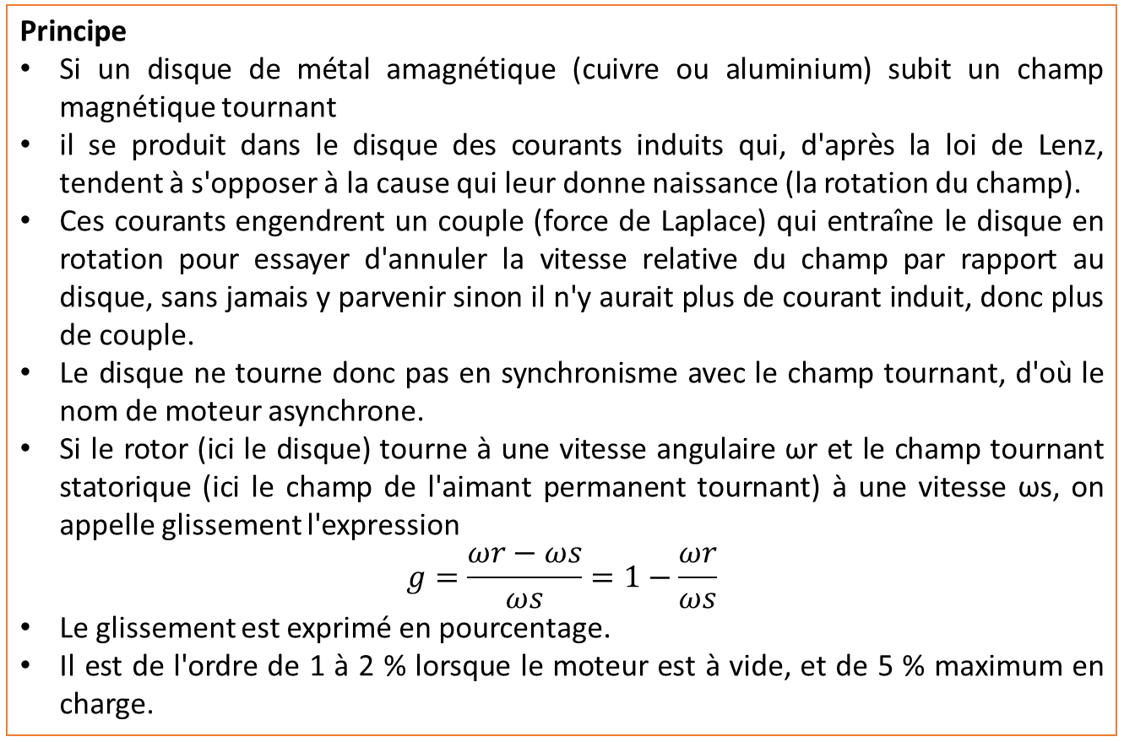
Moteurs électriques
Moteurs courant alternatif: Moteur asynchrone
Principe
Si un disque de métal amagnétique (cuivre ou aluminium) subit un champ magnétique tournant
il se produit dans le disque des courants induits qui, d'après la loi de Lenz, tendent à s'opposer à la cause qui leur donne naissance (la rotation du champ).
Ces courants engendrent un couple (force de Laplace) qui entraîne le disque en rotation pour essayer d'annuler la vitesse relative du champ par rapport au disque, sans jamais y parvenir sinon il n'y aurait plus de courant induit, donc plus de couple.
Le disque ne tourne donc pas en synchronisme avec le champ tournant, d'où le nom de moteur asynchrone.
Si le rotor (ici le disque) tourne à une vitesse angulaire ωr et le champ tournant statorique (ici le champ de l'aimant permanent tournant) à une vitesse ωs, on appelle glissement l'expression
$$g=\frac{ωr−ωs}{ωs}=1−\frac{ωr}{ωs}$$
Le glissement est exprimé en pourcentage.
Il est de l'ordre de 1 à 2 % lorsque le moteur est à vide, et de 5 % maximum en charge.

Slide 169
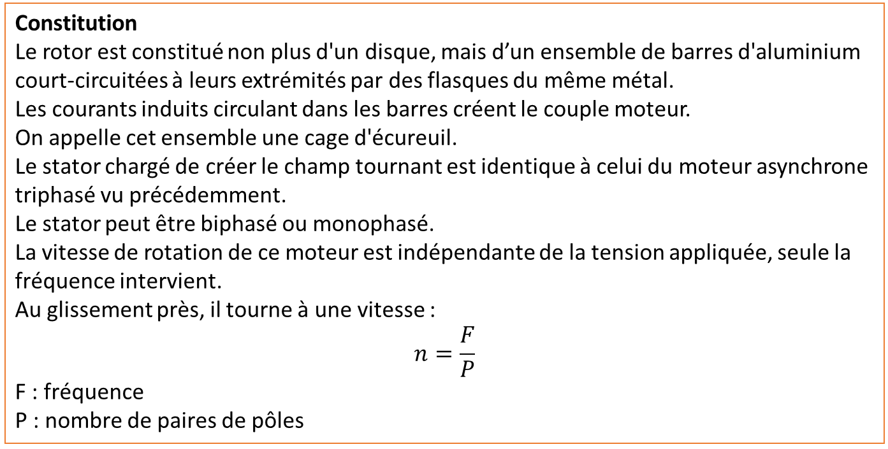
Moteurs électriques
Moteurs courant alternatif: Moteur asynchrone
Constitution
Le rotor est constitué non plus d'un disque, mais d’un ensemble de barres d'aluminium court-circuitées à leurs extrémités par des flasques du même métal.
Les courants induits circulant dans les barres créent le couple moteur.
On appelle cet ensemble une cage d'écureuil.
Le stator chargé de créer le champ tournant est identique à celui du moteur asynchrone triphasé vu précédemment.
Le stator peut être biphasé ou monophasé.
La vitesse de rotation de ce moteur est indépendante de la tension appliquée, seule la fréquence intervient.
Au glissement près, il tourne à une vitesse :
$$n=\frac{F}{P}$$
F : fréquence
P : nombre de paires de pôles

Slide 170
Moteurs électriques
Moteurs courant alternatif: Moteur asynchrone
Exemple
Un stator triphasé bipolaire est alimenté en 400 Hz, avec un glissement de 5 %.
A quelle vitesse tourne le rotor ?
Réponse
On compte une paire de pôles.
Le champ tourne donc à n = 400/1, soit 400 t/s ou 24 000 t/min.
Comme g = 5 %, le rotor tourne à 24 000 - (24 000 x 5 %), soit 22 800 t/min.
Utilisation
Les moteurs triphasés sont utilisés pour
les pompes carburant,
et les moteurs biphasés comme moteurs d'entraînement des vérins électriques (facilité d'inversion du sens de rotation).

